Slide 1

Opleiding
PRO MANDATO
2021
Follow the money

Slide 2
Flip de Mey
Bedrijfsrevisor
Licentiaat in de Rechten
Gewezen advocaat (Balie Brussel 1980-1990)
Partner Moore Stephens Verschelden (1998-2015)
Voorzitter Raad van bestuur (Supervisory board)
Sole practioner revisor – “litigation support”
flip.demey@litigationsupport.be

Slide 3

BASIS- BEGINSELEN VAN EEN
BOEKHOUDING
Pro Mandato
2021

Slide 4
Embryonale boekhouding:
Kasboek
Beginsaldo +10.000 €
Opname kas voor privé -250 €
Betaling kosten Notaris -750 €
Feestje nav. oprichting - 300 €
Aankoop computer -2.000 €
??
Aankoop beginvoorraad -5.000 €
______
Blijft in kas:
1.700 €

Slide 5

Balans
Vaste activa
Eigen vermogen
EIGEN VERMOGEN
VASTE ACTIVA
LT Schuld
Voorraden
Solvabiliteit
LT <1Y
Liquiditeit
Handels-vorderingen
KT Fin Schuld
VLOTTENDE ACTIVA
VREEMD VERMOGEN
Vorderingen
Leveranciers
Soc/Fisc.
Schulden
Liq.Middelen

Slide 6
Balans
Vaste activa
Eigen vermogen
VASTE ACTIVA
LT Schuld
Voorraden
LT <1Y
Net-cash
Handels-vorderingen
KT Fin Schuld
VLOTTENDE ACTIVA
Vorderingen
Leveranciers
Soc/Fisc.
Schulden
Liq.Middelen
Bedrijfskapitaalbehoefte

Slide 7
Balans
Vaste activa
Eigen vermogen
VASTE ACTIVA
LT Schuld
Voorraden
LT <1Y
Net-cash
Handels-vorderingen
KT Fin Schuld
VLOTTENDE ACTIVA
Leveranciers
“Fonds de roulement”
Vorderingen
Soc/Fisc.
Schulden
Liq.Middelen

Slide 8
Balans
Vaste activa
Eigen vermogen
VASTE ACTIVA
LT Schuld
Voorraden
LT <1Y
Net-cash
Handels-vorderingen
KT Fin Schuld
VLOTTENDE ACTIVA
Leveranciers
“Fonds de roulement”
Vorderingen
Soc/Fisc.
Schulden
Liq.Middelen

Slide 9
Balans
Vaste activa
Vaste act.
LT Schuld
Voorraden
LT <1Y
Net-cash
Handels-vorderingen
KT Fin Schuld
Vorderingen
Leveranciers
Soc/Fisc.
Schulden
Liq.Middelen
Bedrijfskapitaalbehoefte

Slide 10
Equity
=
Enterprise value
+
Net-Cash
Eigen vermogen
Vaste activa
LT Schuld
Voorraden
LT <1Y
Net-cash
Handels-vorderingen
KT Fin Schuld
Vorderingen
Leveranciers
Soc/Fisc.
Schulden
Liq.Middelen
Bedrijfskapitaalbehoefte

Slide 11
Equity
=
Enterprise value
+
Net-Cash
Eigen vermogen
Vaste activa
LT Schuld
Voorraden
LT <1Y
Net-cash
Handels-vorderingen
KT Fin Schuld
Vorderingen
Leveranciers
Soc/Fisc.
Schulden
Liq.Middelen
Bedrijfskapitaalbehoefte

Slide 12
Equity
=
Enterprise value
+
Enterprise value
Net-Cash
Eigen vermogen
Vaste activa
LT Schuld
Voorraden
LT <1Y
Net-cash
Handels-vorderingen
KT Fin Schuld
Vorderingen
Leveranciers
Soc/Fisc.
Schulden
Liq.Middelen
Bedrijfskapitaalbehoefte
Resultaat
Resultaat
Cash-flow
Aankopen
Bedrijfs-opbrengsten
Diensten en div. goederen
Personeels-kosten
Afschrijvingen
Fin. kosten
Belastingen
WINST
Fin. opbr.

Slide 13
Equity
=
Enterprise value
+
Enterprise value
Net-Cash
Eigen vermogen
Vaste activa
LT Schuld
Voorraden
LT <1Y
Net-cash
Handels-vorderingen
KT Fin Schuld
Vorderingen
Leveranciers
Soc/Fisc.
Schulden
Liq.Middelen
Bedrijfskapitaalbehoefte
Resultaat
Uitbating
Cash-flow
Aankopen
Bedrijfs-opbrengsten
Diensten en div. goederen
Personeels-kosten
Afschrijvingen
Fin. kosten
Belastingen
WINST
Fin. opbr.

Slide 14
Equity
=
Enterprise value
+
Enterprise value
Net-Cash
Eigen vermogen
Vaste activa
Afschrijvingen
LT Schuld
Voorraden
LT <1Y
Net-cash
Handels-vorderingen
KT Fin Schuld
Vorderingen
Leveranciers
Soc/Fisc.
Schulden
Liq.Middelen
Bedrijfskapitaalbehoefte
Resultaat
Uitbating
Cash-flow
Aankopen
Bedrijfs-opbrengsten
Diensten en div. goederen
Personeels-kosten
Fin. kosten
Belastingen
WINST
Fin. opbr.

Slide 15
Equity
=
Enterprise value
+
Enterprise value
Net-Cash
Eigen vermogen
Vaste activa
WINST
Voorraden
LT Schuld
Handels-vorderingen
Net-cash
LT <1Y
Vorderingen
Leveranciers
KT Fin Schuld
Soc/Fisc.
Schulden
Liq.Middelen
Bedrijfskapitaalbehoefte
Resultaat
Uitbating
Cash-flow
Aankopen
Bedrijfs-opbrengsten
Diensten en div. goederen
Personeels-kosten
Fin. kosten
Belastingen
CASH-FLOW
Fin. opbr.

Slide 16
Equity
=
Enterprise value
+
Enterprise value
Net-Cash
Eigen vermogen
Vaste activa
WINST
Voorraden
LT Schuld
Handels-vorderingen
LT <1Y
Vorderingen
Leveranciers
KT Fin Schuld
Soc/Fisc.
Schulden
CASH-FLOW
CASH-FLOW
FUND-FLOW
Liq.Middelen
Bedrijfskapitaalbehoefte

Slide 17
Equity
=
Enterprise value
+
Enterprise value
Net-Cash
Eigen vermogen
Vaste activa
WINST
Voorraden
LT Schuld
Handels-vorderingen
Vorderingen
Leveranciers
Soc/Fisc.
Schulden
FUND-FLOW
Liq.Middelen

Slide 18
Equity
=
Enterprise value
+
Enterprise value
Net-Cash
Vaste activa
Eigen vermogen
Voorraden
WINST
Handels-vorderingen
LT Schuld
Vorderingen
Leveranciers
FUND-FLOW
Soc/Fisc.
Schulden
Liq.Middelen

Slide 19
Equity
=
Vaste Activa
+
Net-Cash
Eigen vermogen
Vaste activa
WINST
Bedrijfskap.behoefte
Bedrijfskap.behoefte
LT Schuld
Leveranciers
Voorraden
Leveranciers
Voorraden
Handels-vorderingen
Handels-vorderingen
Soc/Fisc.
Schulden
FUND-FLOW
Soc/Fisc.
Schulden
Liq.Middelen
Vorderingen
Vorderingen

Slide 20
Equity
=
Vaste Activa
+
Net-Cash
Eigen vermogen
Vaste activa
WINST
Bedrijfskap.behoefte
Bedrijfskap.behoefte
LT Schuld
Leveranciers
Voorraden
Leveranciers
Voorraden
Handels-vorderingen
Handels-vorderingen
Soc/Fisc.
Schulden
FUND-FLOW
Soc/Fisc.
Schulden
Liq.Middelen
Vorderingen
Vorderingen
Uitbating
Cash-flow
Aankopen
Bedrijfs-opbrengsten
Diensten en div. goederen
Personeels-kosten
Fin. kosten
Belastingen
Fin. opbr.

Slide 21
Equity
=
Vaste Activa
+
Net-Cash
Eigen vermogen
Vaste activa
WINST
Σ Working Cap.
LT Schuld
Voorraden
Leveranciers
Handels-vorderingen
Soc/Fisc.
Schulden
FUND-FLOW
Liq.Middelen
Vorderingen
+
Δ Working Cap.
=
Uitbating
Cash-flow
Aankopen
Bedrijfs-opbrengsten
Voorraden
Leveranciers
Diensten en div. goederen
Handels-vorderingen
Soc/Fisc.
Schulden
Vorderingen
Personeels-kosten
Liq.Middelen
Fin. kosten
Belastingen
Fin. opbr.

Slide 22
Equity
=
Vaste Activa
+
Net-Cash
Eigen vermogen
Vaste activa
WINST
Σ Working Cap.
LT Schuld
Voorraden
Leveranciers
Handels-vorderingen
Soc/Fisc.
Schulden
FUND-FLOW
Liq.Middelen
Vorderingen
+
Δ Working Cap.
=
Uitbating
Cash-flow
Aankopen
Bedrijfs-opbrengsten
Voorraden
Leveranciers
Diensten en div. goederen
Handels-vorderingen
Soc/Fisc.
Schulden
Vorderingen
Personeels-kosten
Liq.Middelen
Fin. kosten
Belastingen
Fin. opbr.

Slide 23
Equity
=
Vaste Activa
+
Net-Cash
Eigen vermogen
Vaste activa
WINST
Σ Working Cap.
LT Schuld
Voorraden
Leveranciers
Handels-vorderingen
Soc/Fisc.
Schulden
FUND-FLOW
Liq.Middelen
Vorderingen
+
Δ Working Cap.
=
Uitbating
Cash-flow
Aankopen
Bedrijfs-opbrengsten
Voorraden
Leveranciers
Diensten en div. goederen
Handels-vorderingen
Soc/Fisc.
Schulden
Vorderingen
Overige vord. en schulden
Personeels-kosten
Liq.Middelen
Fin. kosten
Belastingen
Fin. opbr.

Slide 24
Equity
=
Vaste Activa
+
Net-Cash
Eigen vermogen
Vaste activa
WINST
Σ Working Cap.
LT Schuld
Voorraden
Leveranciers
Handels-vorderingen
Soc/Fisc.
Schulden
FUND-FLOW
Liq.Middelen
Vorderingen
+
Δ Working Cap.
=
Uitbating
Cash-flow
Aankopen
Bedrijfs-opbrengsten
Voorraden
ΔLeveranciers
Diensten en div. goederen
Δ Handels-vorderingen
Δ Soc/Fisc.
Schulden
Δ WORKING CAP.
Δ WORKING CAP.
Vorderingen
Overige vord. en schulden
Personeels-kosten
Liq.Middelen
Fin. kosten
Belastingen
Fin. opbr.

Slide 25
Equity
=
Vaste Activa
+
Net-Cash
Eigen vermogen
Vaste activa
WINST
Σ Working Cap.
LT Schuld
Voorraden
Leveranciers
Δ WORKING CAP.
Handels-vorderingen
Soc/Fisc.
Schulden
FUND-FLOW
Liq.Middelen
Vorderingen
+
Δ Working Cap.
=
Uitbating
Cash-flow
Aankopen
Bedrijfs-opbrengsten
Voorraden
ΔLeveranciers
Diensten en div. goederen
Δ Handels-vorderingen
Δ Soc/Fisc.
Schulden
Δ WORKING CAP.
Δ LIQUIDE =
Δ WORKING CAP.
Δ WORKING CAP.
Vorderingen
Overige vord. en schulden
Personeels-kosten
Δ Liq.Middelen
Liq.Middelen
Fin. kosten
Belastingen
Fin. opbr.

Slide 26
Equity
=
Vaste Activa
+
Net-Cash
Eigen vermogen
Vaste activa
WINST
Σ Working Cap.
LT Schuld
Voorraden
Leveranciers
Δ WORKING CAP.
Voorraden
Handels-vorderingen
Soc/Fisc.
Schulden
FUND-FLOW
Liq.Middelen
Overige vord. en schulden
Vorderingen
+
Δ Working Cap.
=
Uitbating
Cash-flow
Aankopen
Bedrijfs-opbrengsten
Voorraden
ΔLeveranciers
Diensten en div. goederen
Δ Handels-vorderingen
Δ Soc/Fisc.
Schulden
Δ WORKING CAP.
Vorderingen
Overige vord. en schulden
Personeels-kosten
Δ Liq.Middelen
Δ Liq.Middelen
Liq.Middelen
Fin. kosten
Belastingen
Fin. opbr.

Slide 27
Equity
=
Vaste Activa
+
Net-Cash
Eigen vermogen
Vaste activa
WINST
Σ Working Cap.
LT Schuld
Voorraden
Leveranciers
Δ WORKING CAP.
Handelsvord.
Soc/Fisc.
Schulden
FUND-FLOW
Overige vord. en schulden
Liq.Middelen
Δ Liq.Middelen working cap.
+
Δ Working Cap.
=
Uitbating
Cash-flow
Aankopen
Bedrijfs-opbrengsten
Voorraden
ΔLeveranciers
Diensten en div. goederen
Δ Handels-vorderingen
Δ Soc/Fisc.
Schulden
Δ WORKING CAP.
Vorderingen
Overige vord. en schulden
Personeels-kosten
Δ Liq.Middelen
Liq.Middelen
Fin. kosten
Belastingen
Fin. opbr.

Slide 28
Equity
=
Enterprise value
+
Net-Cash
Eigen vermogen
Vaste activa
WINST
Voorraden
Handelsvord.
Overige vord. en schulden
LT Schuld
Leveranciers
Soc/Fisc.
Schulden
FUND-FLOW
Liq.Middelen
Δ Liq.Middelen working cap.
+
Δ Working Cap.
=
Uitbating
Cash-flow
Aankopen
Bedrijfs-opbrengsten
Voorraden
ΔLeveranciers
Diensten en div. goederen
Δ Handels-vorderingen
Δ Soc/Fisc.
Schulden
Δ WORKING CAP.
Vorderingen
Overige vord. en schulden
Personeels-kosten
Δ Liq.Middelen
Liq.Middelen
Fin. kosten
Belastingen
Fin. opbr.

Slide 29
Equity
=
Enterprise value
+
Net-Cash
Vaste activa
Eigen vermogen
Voorraden
Voorraden
WINST
Handelsvord.
Vorderingen
LT Schuld
Overige vord. en schulden
Leveranciers
Soc/Fisc.
Schulden
FUND-FLOW
Liq.Middelen
Δ Liq.Middelen working cap.
+
Δ Working Cap.
=
Uitbating
Cash-flow
Aankopen
Bedrijfs-opbrengsten
Voorraden
ΔLeveranciers
Diensten en div. goederen
Δ Handels-vorderingen
Δ Soc/Fisc.
Schulden
Δ WORKING CAP.
Vorderingen
Overige vord. en schulden
Personeels-kosten
Δ Liq.Middelen
Liq.Middelen
Fin. kosten
Belastingen
Fin. opbr.

Slide 30
Equity
=
N+1
+
Net-Cash
Vaste activa
Eigen vermogen
Voorraden
Voorraden
WINST
Handelsvord.
Vorderingen
LT Schuld
Overige vord. en schulden
Leveranciers
FUND-FLOW
Liq.Middelen
Soc/Fisc.
Schulden
Δ Liq.Middelen working cap.
+
Δ Working Cap.
=
Uitbating
Cash-flow
Aankopen
Bedrijfs-opbrengsten
Voorraden
ΔLeveranciers
Diensten en div. goederen
Δ Handels-vorderingen
Δ Soc/Fisc.
Schulden
Δ WORKING CAP.
Vorderingen
Overige vord. en schulden
Personeels-kosten
Δ Liq.Middelen
Liq.Middelen
Fin. kosten
Belastingen
Fin. opbr.

Slide 31
Equity
=
N+1
+
Net-Cash
Vaste activa
Eigen vermogen
Voorraden
Voorraden
WINST
Investeringen
Handelsvord.
Vorderingen
LT Schuld
Overige vord. en schulden
Financiering
Leveranciers
FUND-FLOW
Liq.Middelen
Soc/Fisc.
Schulden
Δ Liq.Middelen working cap.
+
Δ Working Cap.
=
Uitbating
Cash-flow
Aankopen
Bedrijfs-opbrengsten
Voorraden
ΔLeveranciers
Diensten en div. goederen
Δ Handels-vorderingen
Δ Soc/Fisc.
Schulden
Δ WORKING CAP.
Vorderingen
Overige vord. en schulden
Personeels-kosten
Δ Liq.Middelen
Liq.Middelen
Fin. kosten
Belastingen
Fin. opbr.

Slide 32
Equity
=
N+1
+
Net-Cash
Vaste activa
Eigen vermogen
Voorraden
WINST
Investeringen
Voorraden
Handelsvord.
LT Schuld
Vorderingen
Financiering
Overige vord. en schulden
Leveranciers
FUND-FLOW
Liq.Middelen
Soc/Fisc.
Schulden
Δ Liq.Middelen working cap.
+
Δ Working Cap.
=
Uitbating
Cash-flow
Aankopen
Bedrijfs-opbrengsten
Voorraden
ΔLeveranciers
Diensten en div. goederen
Δ Handels-vorderingen
Δ Soc/Fisc.
Schulden
Δ WORKING CAP.
Vorderingen
Overige vord. en schulden
Personeels-kosten
Δ Liq.Middelen
Liq.Middelen
Fin. kosten
Belastingen
Fin. opbr.

Slide 33
N
-
N+1
=
Net-Cash
Vaste activa
Eigen vermogen
Vaste activa
Eigen vermogen
FUND-FLOW
WINST
Investeringen
terugbet. LT <1Y
Afschrijvingen
LT Schuld
Voorraden
WINST
Voorraden
Δ Liq.Middelen working cap.
Δ WORKING CAP.
Voorraden
LT <1Y
Net-cash
Handelsvord.
LT Schuld
Handels-vorderingen
KT Fin Schuld
Vorderingen
Overige vord. en schulden
Financiering
Investeringen
Financiering inv.
Vorderingen
Leveranciers
Leveranciers
Soc/Fisc.
Schulden
FUND-FLOW
Liq.Middelen
Soc/Fisc.
Schulden
Liq.Middelen
Δ Liq.Middelen working cap.
+
Δ Working Cap.
=
Uitbating
Cash-flow
Aankopen
Bedrijfs-opbrengsten
Voorraden
ΔLeveranciers
Diensten en div. goederen
Δ Handels-vorderingen
Δ Soc/Fisc.
Schulden
Δ WORKING CAP.
Vorderingen
Overige vord. en schulden
Personeels-kosten
Δ Liq.Middelen
Liq.Middelen
Fin. kosten
Belastingen
Fin. opbr.

Slide 34
Equity
=
Enterprise value
+
Net-Cash
Vaste activa
Eigen vermogen
Investeringen
WINST
Voorraden
Voorraden
Handelsvord.
LT Schuld
Vorderingen
Overige vord. en schulden
Financiering
Leveranciers
FUND-FLOW
Liq.Middelen
Soc/Fisc.
Schulden
Δ Liq.Middelen working cap.
+
Δ Working Cap.
=
Uitbating
Cash-flow
Aankopen
Bedrijfs-opbrengsten
Voorraden
ΔLeveranciers
Diensten en div. goederen
Δ Handels-vorderingen
Δ Soc/Fisc.
Schulden
Δ WORKING CAP.
Vorderingen
Overige vord. en schulden
Personeels-kosten
Δ Liq.Middelen
Liq.Middelen
Fin. kosten
Belastingen
Fin. opbr.

Slide 35
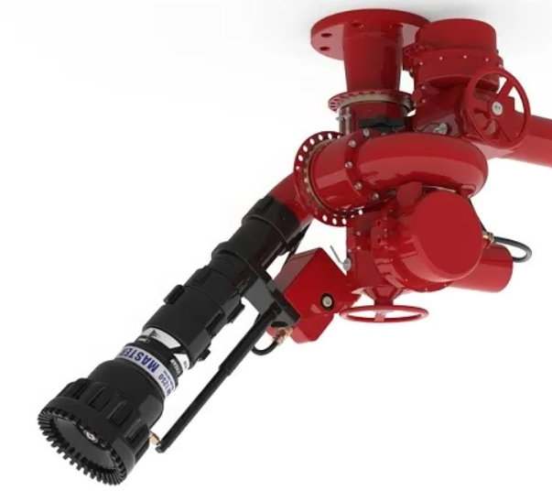
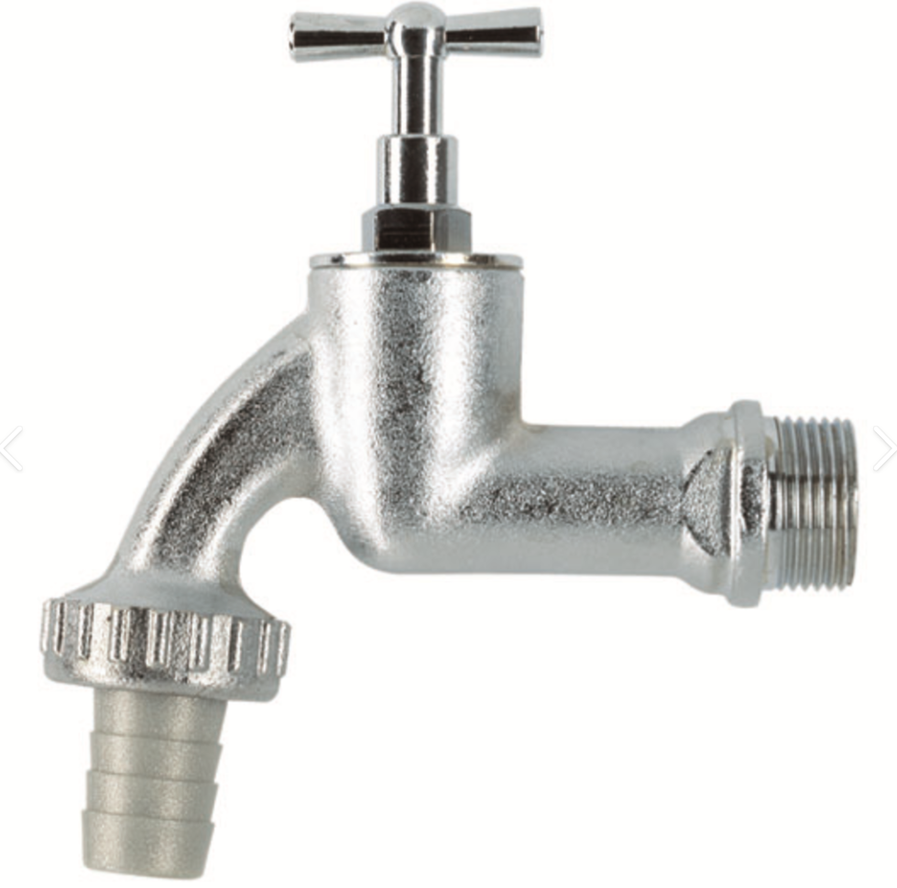
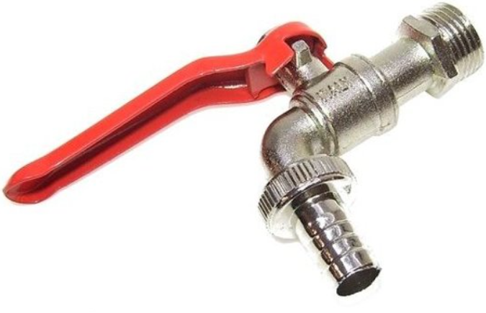
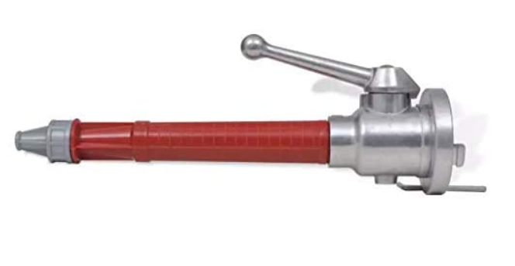
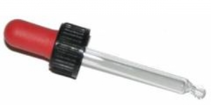
Balans
Vaste activa
Eigen vermogen
Eigen vermogen
EIGEN VERMOGEN
VASTE ACTIVA
LT Schuld
Voorraden
Solvabiliteit
Liquiditeit
Handels-vorderingen
LT <1Y
VLOTTENDE ACTIVA
KT Fin Schuld
VREEMD VERMOGEN
Vorderingen
Leveranciers
Soc/Fisc.
Schulden
Liq.Middelen
Net-cash

Slide 36
Cash to cash period
Hoe langer de cyclus hoe meer middelen geïnvesteerd zijn zonder return
Incasso uitgaande factuur
Bestelling goederen
Levering goederen
Gereed
product
Verkoop product
Uitgaande factuur
Voorraad grondstoffen
Voorraad gereed prod.
Te verz. factuur
Handels-vordering
Leveranciers-krediet
Inkomende factuur
Betaling
inkomende factuur
Cash to Cash period

Slide 37
Cash to cash period
Incasso uitgaande factuur
Bestelling goederen
Levering goederen
Gereed
product
Verkoop product
Uitgaande factuur
Voorraad grondstoffen
Voorraad gereed prod.
Te verz. factuur
Handels-vordering
Leveranciers-krediet
Inkomende factuur
Betaling
inkomende factuur
Cash to Cash period

Slide 38
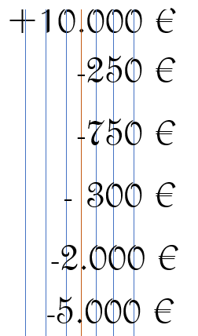
Dubbel Boekhouden
GROOTBOEK
De tabel kan als volgt worden verfijnd:

Slide 39
Dubbel Boekhouden
GROOTBOEK
De tabel kan als volgt worden verfijnd:
KASBOEK
HISTORIEK

Slide 40
Dubbel Boekhouden
GROOTBOEK
De tabel kan als volgt worden verfijnd:
Aankoopjournaal

Slide 41
Dubbel Boekhouden
GROOTBOEK
De tabel kan als volgt worden verfijnd:
Proef- en saldibalans

Slide 42
Het lijkt eenvoudig, maar het kan niet voldoende worden herhaald:
BASISBEWEGINGEN…
ACTIVA: PLUS BIJ TOENAME
(bvb.aankoop investeringsgoed)
MIN BIJ AFNAME
(bvb. uitgave uit kas)
PASSIVA: MIN BIJ TOENAME
(bvb. opname van een schuld)
PLUS BIJ AFNAME
  (bvb.terugbetaling schuld)
KOSTEN PLUS BIJ TOENAME
(bvb. ontvangen factuur)
MIN BIJ AFNAME
(bvb. ontvangen creditnota)
OPBRENGSTEN MIN BIJ TOENAME
(bvb. verzonden factuur)
PLUS BIJ AFNAME
(bvb. verzonden creditnota)

Slide 43
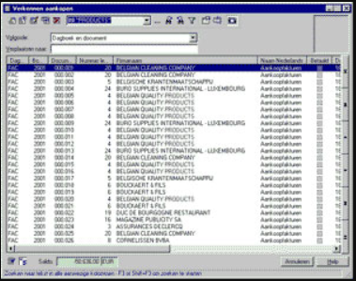
HISTORIEKEN
Pro Mandato
2021

Slide 44
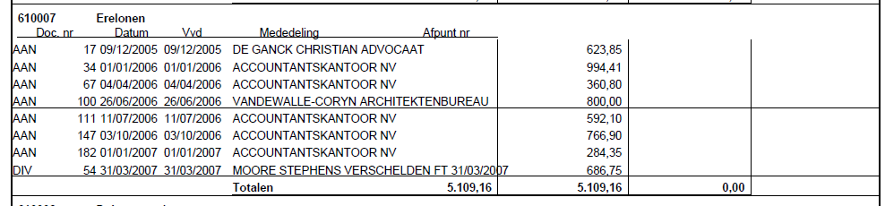
HISTORIEKEN
Als u de bewegingen op één welbepaalde rekening wil visualiseren, sorteert de computer in feite op het nummer van de grootboekrekening. Een dergelijke lijst van de bewegingen op één bepaalde rekeningen wordt een “HISTORIEK” van die rekening genoemd.
De historiek van de kostenrekeningen “Erelonen” ziet er dan bvb.als volgt uit:

Slide 45
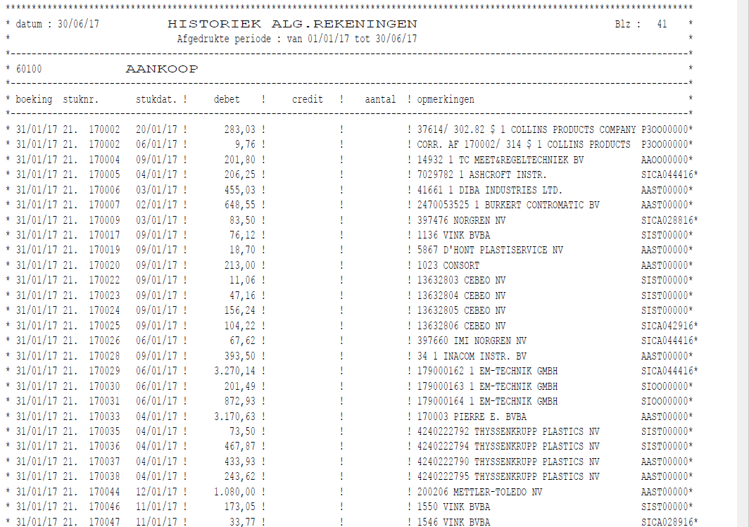
HISTORIEKEN

Slide 46

JOURNALEN
Pro Mandato
2021

Slide 47
DE JOURNALEN
In principe hoort bij iedere boeking een onderliggend stuk.
De ondernemingsboekhouding is in principe een GESLOTEN circuit. (Dans la nature rien ne se perd, rien ne se crée!).
Er kunnen dus maar op een drie manieren bedragen de boekhouding worden binnengebracht:
  Een inkomende factuur (wordt geboekt in het aankoopjournaal)
  Een uitgaande factuur (wordt geboekt in het verkoopjournaal)
  Een in- of uitgaande betaling (wordt geboekt in het financieel journaal)

Slide 48
Journ alen
Algemeen principe
In een journaal worden de facturen opeenvolgend genummerd geboekt.
Chronologisch?
Zo houdt men geen overzicht van alle uitgaande facturen, genummerd van 1 tot n. Idem voor de inkomende facturen. (Eventueel ook een uitgaande Creditnota-journaal en inkomende Creditnota-journaal).
Via het verkoopjournaal krijgt u bvb. een lijst met alle uitgaande facturen. Dit kan u als curator ten zeerste interesseren. Misschien is de boekhouding niet bijgewerkt betreffende de laatste verkopen, of door bewuste omissie, waardoor er potentiële debiteuren van de onderneming door de mazen van het net glippen.

Slide 49
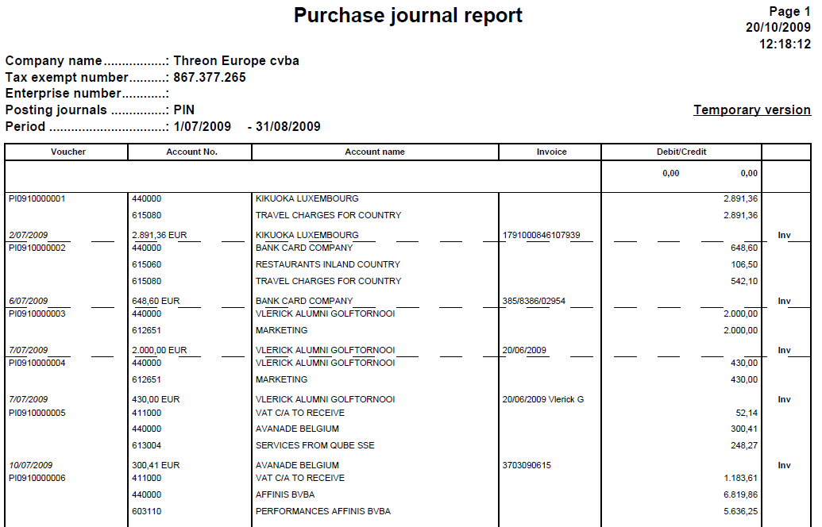
AANKOOPDAGBOEK

Slide 50
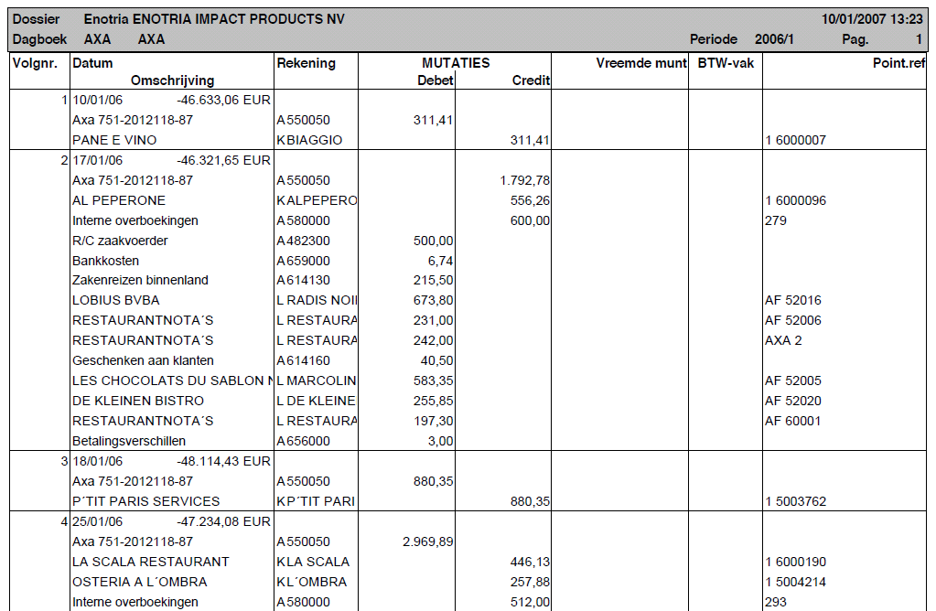
FINANCIEEL DAGBOEK

Slide 51
DIVERSEN JOURNAAL
Eenmaal die bedragen in de boekhouding zitten kunnen ze enkel nog van plaats worden verzet via diverse operaties::
  bvb. De aanschaffingswaarde van vaste activa wordt via een diverse operatie verminderd met de jaarlijkse afschrijving.
  bvb. De vordering op een klant die inmiddels in faillissement is wordt via een diverse operatie via een waardevermindering naar de kosten geboekt.
  bvb. Een foute boeking op de kostenrekening ereloon revisor wordt overgeboekt naar de rekening ereloon advocaat
  bvb. op het einde van het jaar wordt het saldo van de resultatenrekening overgeboekt naar het eigen vermogen op de passiva-zijde van de balans.
  Enz....
In feite is het Diverse-journaal het overblijvende ‘grootboek’ nadat de aankopen, verkopen en financiële verrichtingen om de uiteengezette redenen naar aparte journaals zijn overgezet.

Slide 52
DAGBOEK DIVERSE OPERATIES
Ook wel “O.D.’s” genoemd (van ‘Opérations diverses’).
Ook de O.D.’s verdienen de bijzondere aandacht.
Hier worden immers zonder in- of uitgaande stukken zijn bedragen van de ene naar de andere rekening verzet.

Slide 53
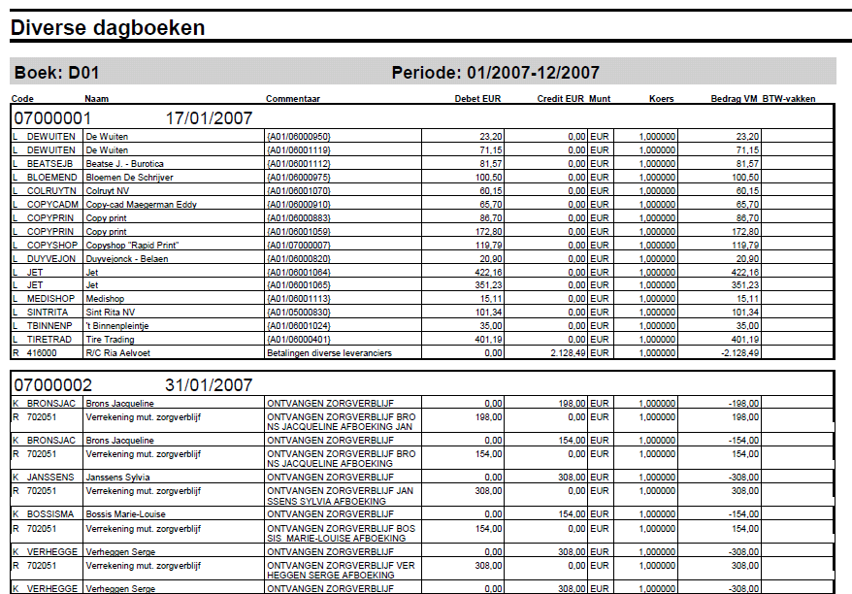
DIVERSE OPERATIES DAGBOEK

Slide 54
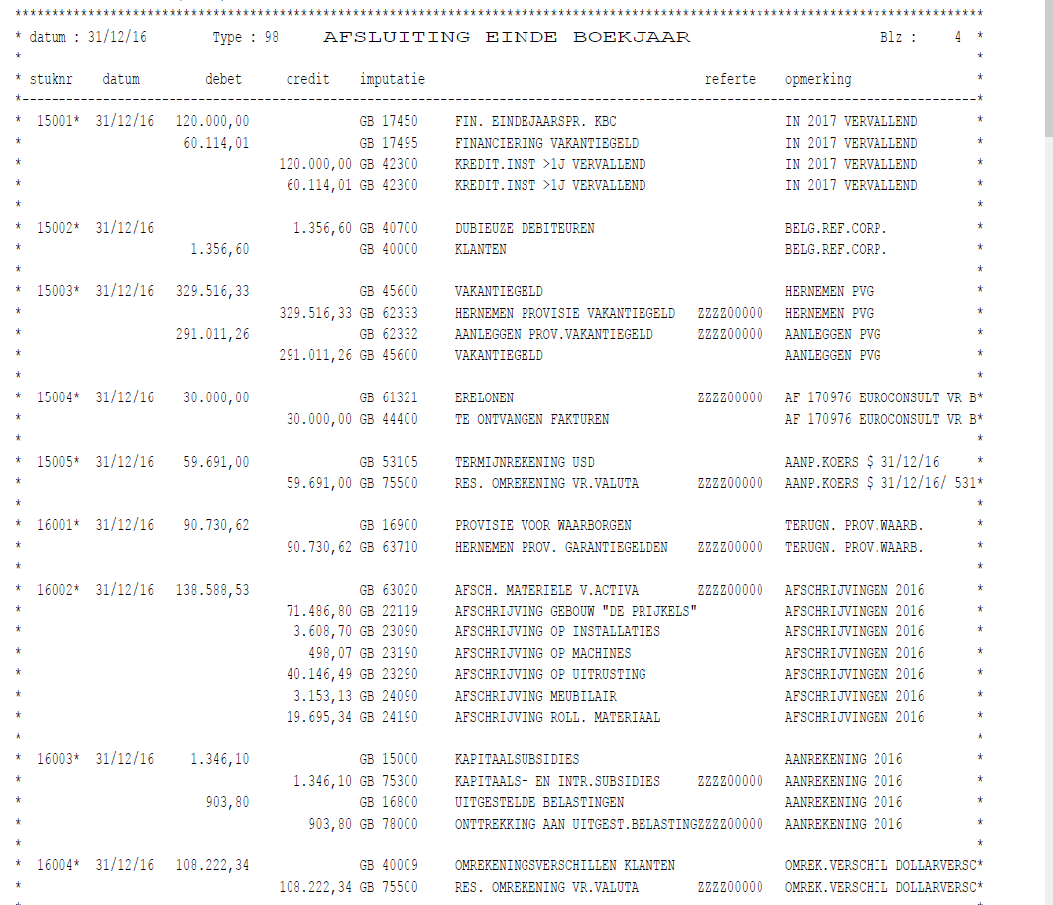
DIVERSE OPERATIES DAGBOEK

Slide 55
De Journaals
CENTRALISATIE
Omdat er aldus in een onderneming verscheidene journaals naast elkaar bestaan spreekt men van de “CENTRALISATIE”, hiermee bedoelt men dat de verschillende subjournaals worden afgesloten, en dat met één boeking van het eindsaldo naar het “GROOTBOEK” daar terug alle rekeningen worden verenigd .
Tegenwoordig gebeurt deze centralisatie permanent in een modern boekhoudpakket.
Toch heeft de centralisatie nog een belangrijke juridische betekenis. In principe zou ze het afsluiten van een bepaalde periode moeten vastleggen.
Dit houdt in dat er in een normaal boekhoudpakket in deze afgesloten (gecentraliseerde) periode NIET meer kan worden geboekt.

Slide 56
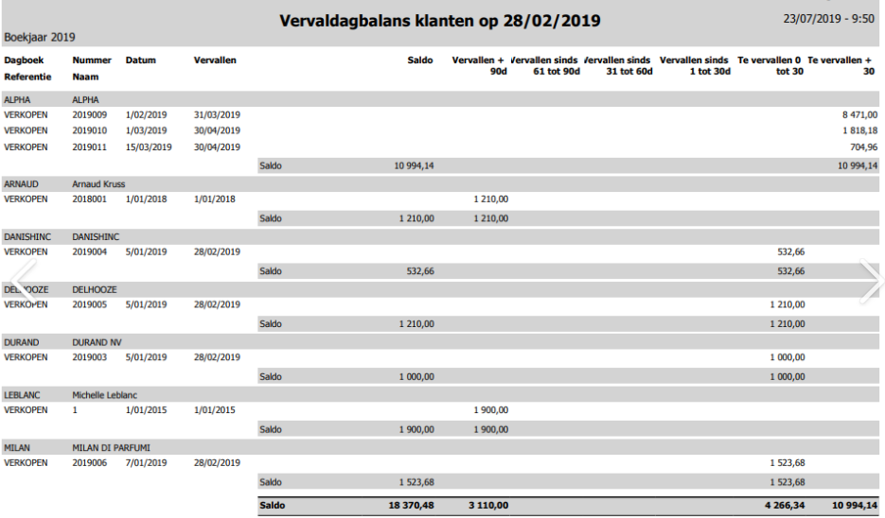
SUB-GROOT-BOEKEN
Pro Mandato
2021

Slide 57
Klanten en leveranciers…
SUBGROOTBOEKEN
Als u alle uitgaande facturen mooi chronologisch boekt in het verkoopjournaal, met telkens als tegenrekening de “Handelsvorderingen” staan er na verloop van tijd honderden, duizenden vorderingen op deze rekening geboekt, met name evenveel als uw uitgaande facturen. Het spreekt vanzelf dat u dit liever per individuele klant geordend ziet.
Daarom houdt de computer in een apart veld een klantnummer bij. Van de rekeningen “Klanten” en “Leveranciers” houdt hij aldus een “SUBGROOTBOEK” bij. Dit is een lijst met alle openstaande handelsvorderingen (resp. -schulden), maar nu onderverdeeld per klant. (resp. leverancier).
Excel-sheet is GEEN boekhouding

Slide 58
Klanten en leveranciers…
SUBGROOTBOEKEN
Rek. Omschrijving Ft-nr Bedrag
400000 Handelsvordering ft 2021-001 1500
700000 Verkoop ft 2021-002 -2000
400000 Handelsvordering ft 2021-002 2000
700000 Verkoop ft 2021-003 -1700
400000 Handelsvordering ft 2021-003 1700
700000 Verkoop ft 2021-004 -800
400000 Handelsvordering ft 2021-004 800
700000 Verkoop ft 2021-005 -1200
400000 Handelsvordering ft 2021-005 1200
Kl.nr.
700000
Verkoop
1500
ft 2021-001
-1500
K001
K002
K003
K001
K002
700000 Verkoop ft 2021-006 -2400
400000 Handelsvordering ft 2021-006 K004 2400
700000 Verkoop ft 2021-007 -1900
400000 Handelsvordering ft 2021-007 K001 1900
700000 Verkoop ft 2021-008 -1200
400000 Handelsvordering ft 2021-008 K003 1200
700000 Verkoop ft 2021-009 -700
400000 Handelsvordering ft 2021-009 K002 700

Slide 59
Klanten en leveranciers…
SUBGROOTBOEKEN

Slide 60
Klanten en leveranciers…
SUBGROOTBOEKEN
Klantenhistorieken

Slide 61
Klanten en leveranciers…
SUBGROOTBOEKEN
Grootbk. 400000
Σ= 13.400
Klantenbalans

Slide 62
Excel is geen Boekhouding SUBGROOTBOEKEN
Het subgrootboek “klanten” en “leveranciers” kan u in de
gebruikelijke boekhoudpakketten worden ter hand gesteld in
verschillende vormen:
een klantenlijst met enkel de eindtotalen per klant (of leverancier)
de “gedetailleerde klantenbalans” een lijst waarop ook de betrokken facturen geïndividualiseerd staan, en dan wel àlle facturen, ook de betaalde.
de “gedetailleerde klantenbalans” een lijst waarop nog enkel de niet betaalde facturen voorkomen
een “aging”-list: dit een lijst waarop horizontaal in verschillende kolommen de facturen zijn opgesplitst naar hun ouderdom. (Door in de meest rechtse kolom te kijken ziet u dan de oudste bedragen (bvb >360d.) Dit geeft meteen een beeld van de relatieve inbaarheid van de openstaande vorderingen.)

Slide 63
Klanten en leveranciers SUBGROOTBOEKEN
Met enige boekhoudkundige ervaring kan u op de gedetailleerde klantenlijst nagaan of klanten wel betaald hebben in geld. (wat u kan zien aan het feit dat de tegenrekening een bankrekening is)
dan wel of bvb. intensief met compensaties is gewerkt. (Ik kan u niet betalen, maar u mag in mijn magazijn komen uitkiezen wat u kan gebruiken...).
Ook of er voor de vervaldag betaald is, of na de staking van betaling kan worden afgelezen.
Enz…

Slide 64
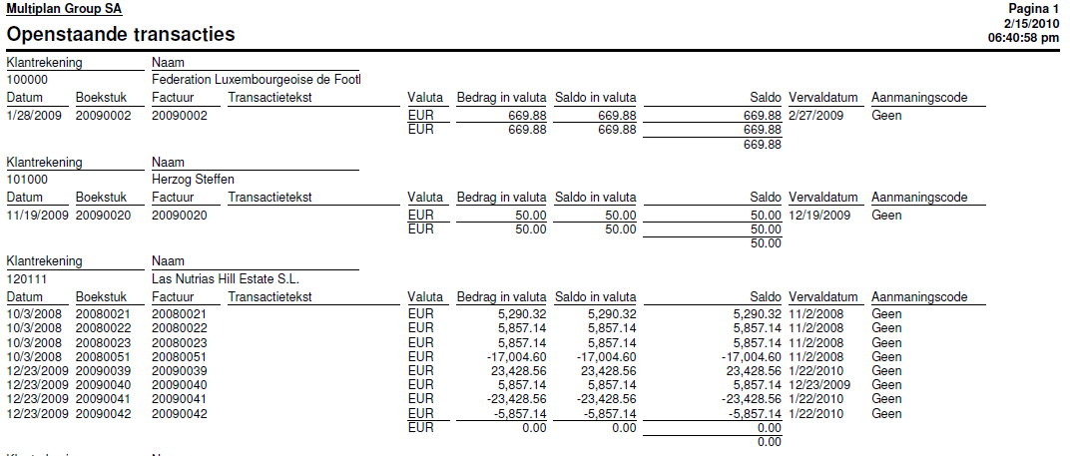
HISTORIEK KLANTEN: MET DETAIL VAN DE FACTUREN
kredietnota
kredietnota
kredietnota
Ngl. De situatie kan de lijst met àlle gegevens, de facturen en de betalingen, worden afgeprint, of meer gebruikelijk enkel de overblijvende openstaande transacties

Slide 65
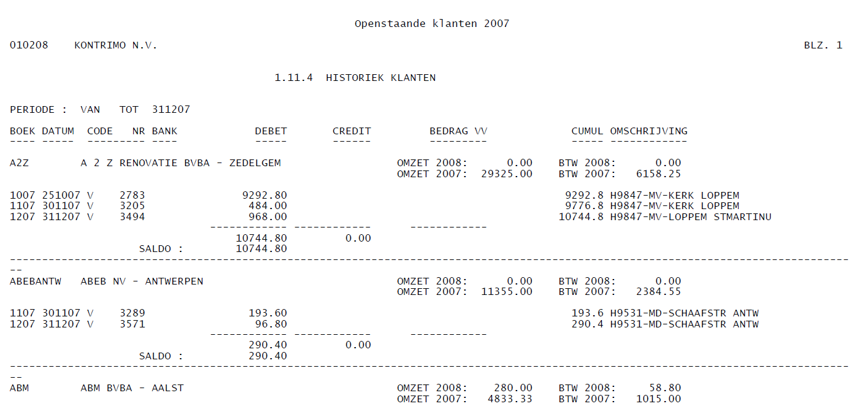
HISTORIEK KLANTEN: MET DETAIL VAN DE FACTUREN
Ngl. De situatie kan de lijst met àlle gegevens, de facturen en de betalingen, worden afgeprint, of meer gebruikelijk enkel de overblijvende openstaande transacties

Slide 66
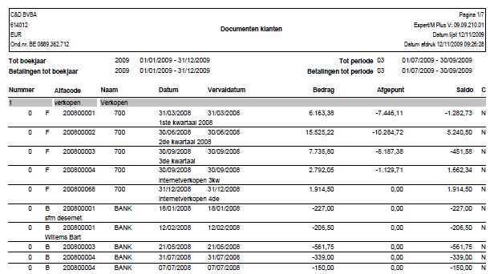
HISTORIEK KLANTEN: VOORBEELD EXPERT-M
Ngl. De situatie kan de lijst met àlle gegevens, de facturen en de betalingen, worden afgeprint, of meer gebruikelijk enkel de overblijvende openstaande transacties

Slide 67
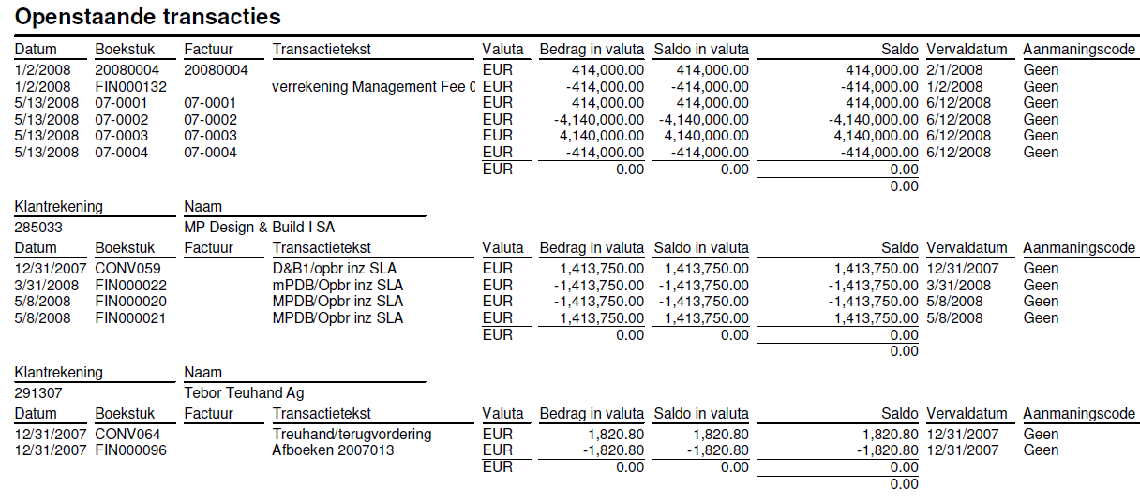
HISTORIEK KLANTEN: ALLE TRANSACTIES
Ngl. De situatie kan de lijst met àlle gegevens, de facturen en de betalingen, worden afgeprint, of meer gebruikelijk enkel de overblijvende openstaande transacties

Slide 68
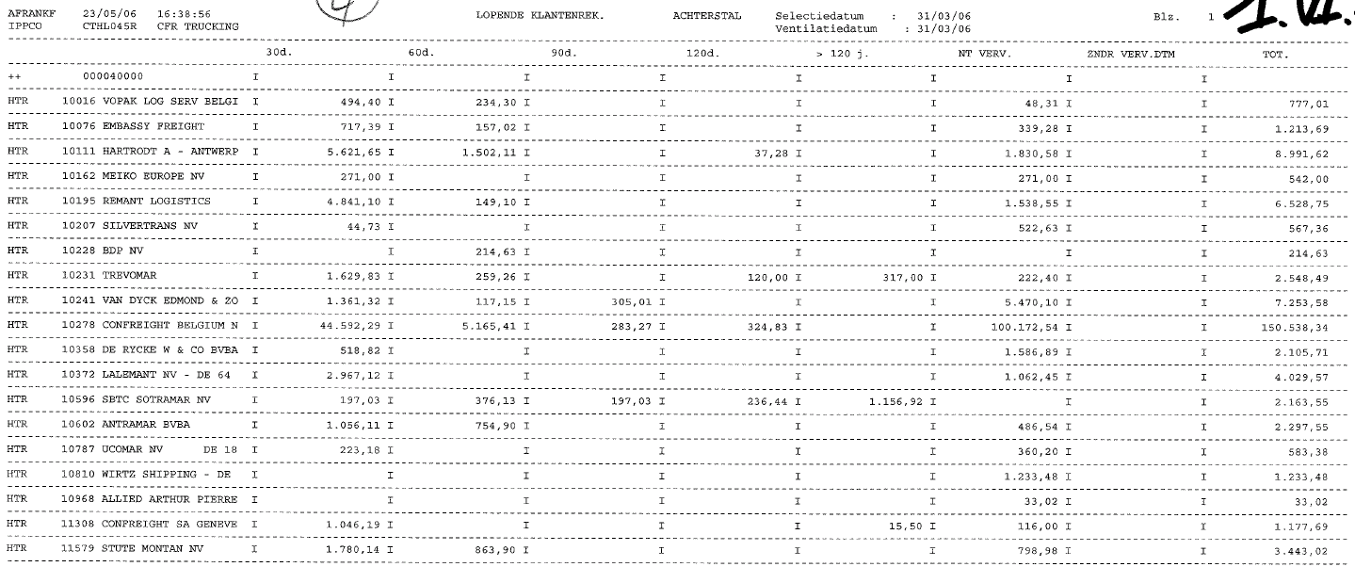
HISTORIEK KLANTEN: AGING LIST
Vaak worden klanten en leveranciers in een « Aging » list voorgesteld, zodat de ouderdom van het saldo duidelijk wordt

Slide 69
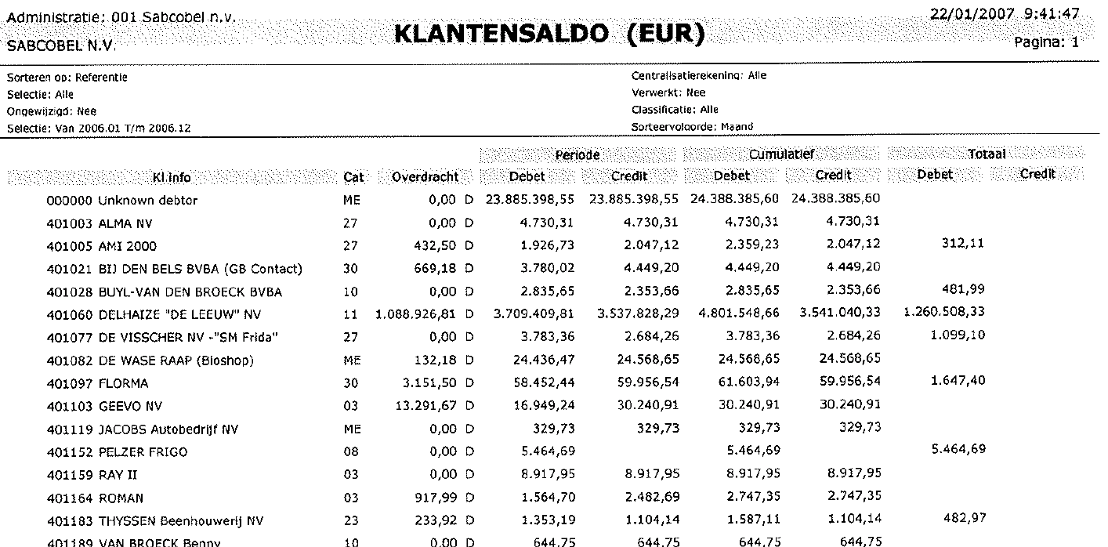
HISTORIEK KLANTEN: SALDI LIJST
Dit is vaak de meest overzichtelijke lijst. Van hieruit kan dan naar de gedetailleerde listing van de individuele klantenhistoriek worden overgestapt, voor detail van een bepaald saldo.

Slide 70
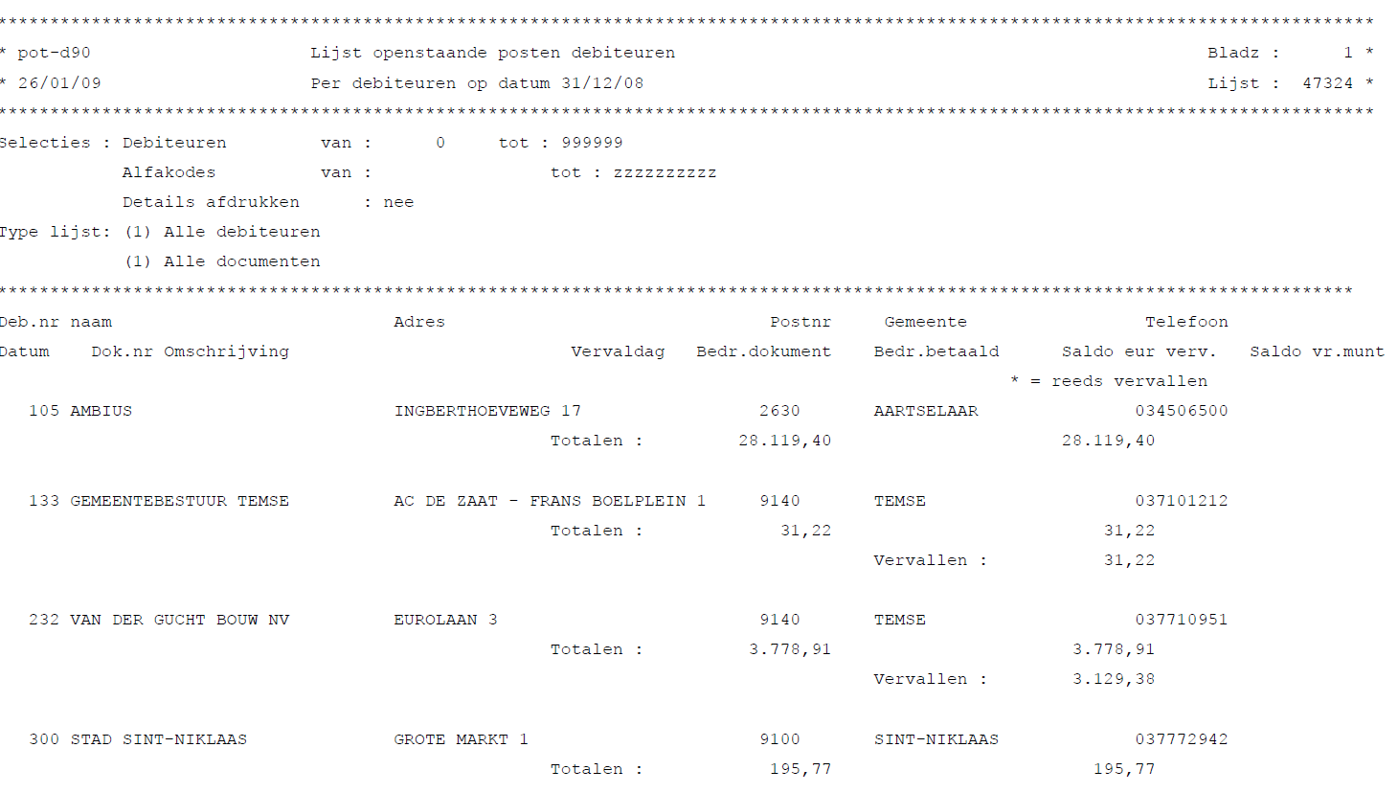
HISTORIEK KLANTEN: SALDI LIJST
De lijsten kunnen allerlei vormen en layouts hebben

Slide 71
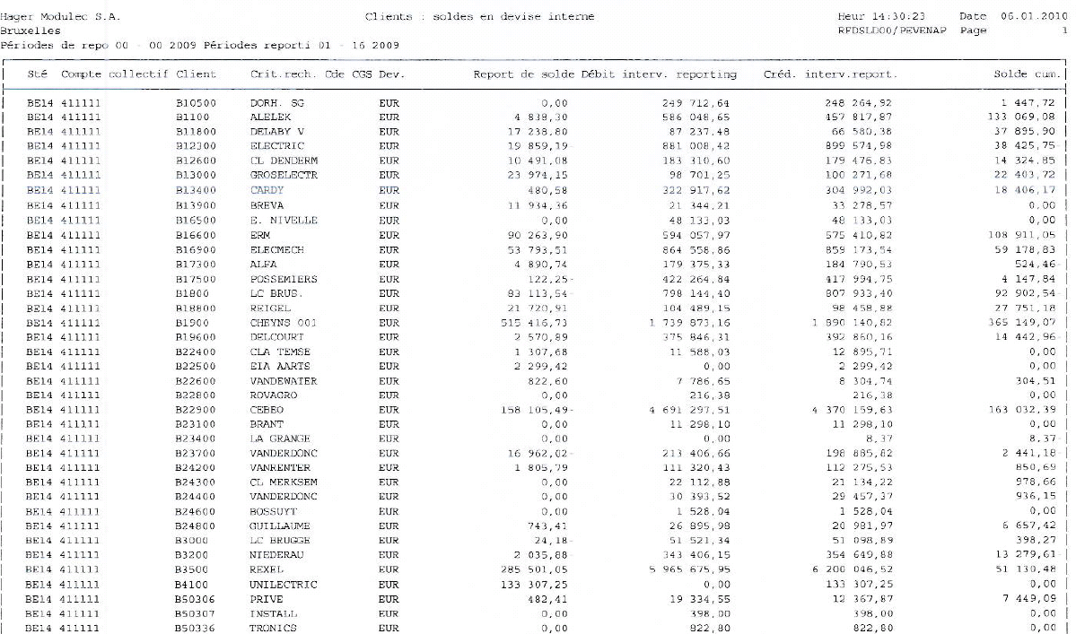
HISTORIEK KLANTEN: SALDI LIJST
De lijsten kunnen allerlei vormen en layouts hebben

Slide 72
HISTORIEK LEVERANCIERS
Gelijkaardige listings zijn uiteraard beschikbaar voor de leveranciers
Historiek per leveranciers met detail en àlle transacties
Historiek per leveranciers met detail en enkel openstaande
transacties
Aging list
Saldolijst

Slide 73
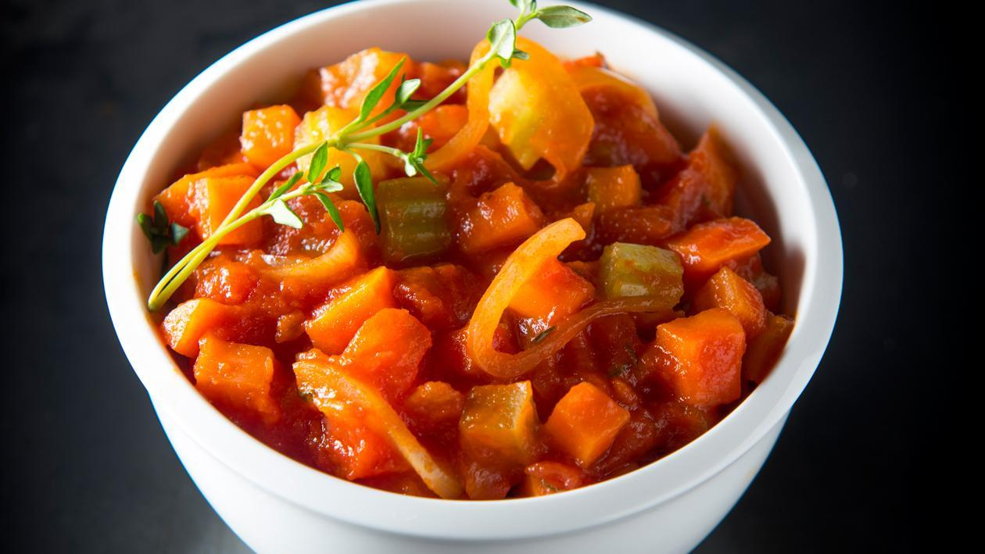
PROEF- EN SALDIBALANS
Pro Mandato
2021

Slide 74
Provençaalse toestanden!
PROEF & SALDIBALANS
Teneinde de voorstelling van de rekeningen onder de vorm die “INTERNE BALANS EN RESULTATENREKENING” wordt genoemd te vervolledigen moet dus nog het resultaat naar de balans worden overgeboekt.

Slide 75
Provençaalse toestanden!
PROEF & SALDIBALANS
Wanneer we in de proef- en saldibalans de minwaarden als credit beschouwen en de balans rekeningen van de resultatenrekeningen afscheiden bekomen we het volgende kwadrant:

Slide 76
Provençaalse toestanden!
PROEF & SALDIBALANS
Uit wat voorafgaat blijkt dat een proef- en saldibalans dus in feite een lijst is van alle grootboekrekeningen die de onderneming heeft gebruikt, met vermelding van het saldo, en geordend volgens de nummering van het wettelijk rekeningstelsel.
Zoals u nu weet kan u van elk van deze rekeningen de ‘historiek’ opvragen, en zo nagaan hoe het saldo ervan is samengesteld.
Pas op! Ook rekeningen met een saldo nul kunnen bewegingen hebben. Interessant in dit verband zijn bvb. de wachtrekeningen, of de rekening “interne overboekingen”. Het is soms veelzeggend HOE deze rekeningen uiteindelijk op hun saldo nul zijn terechtgekomen.

Slide 77
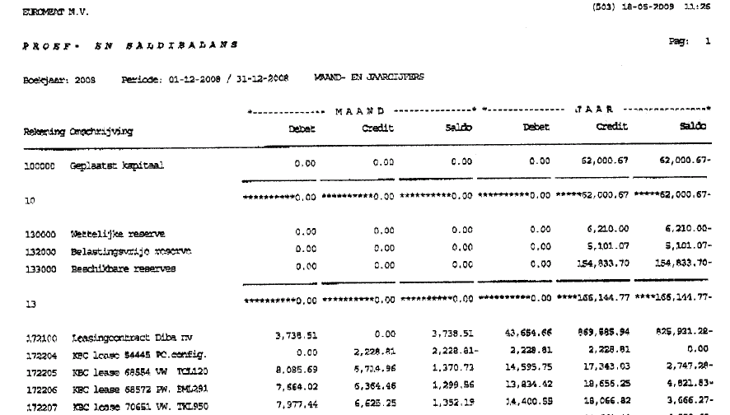
Proef- en saldibalans
Gesorteerd per rekeningnummer

Slide 78
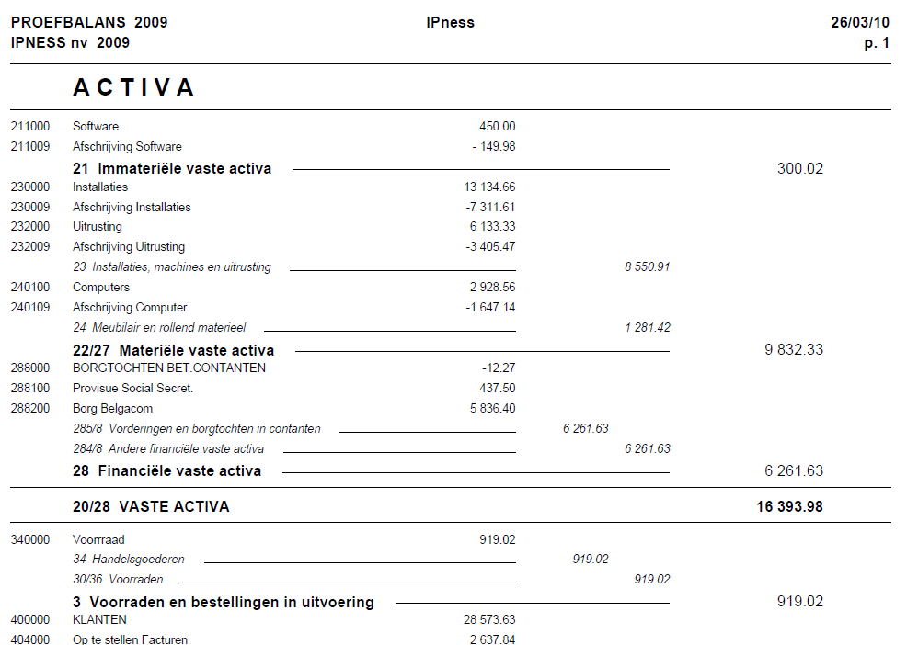
Proef- en saldibalans gesorteerd volgens jaarrekeningrubriek

Slide 79
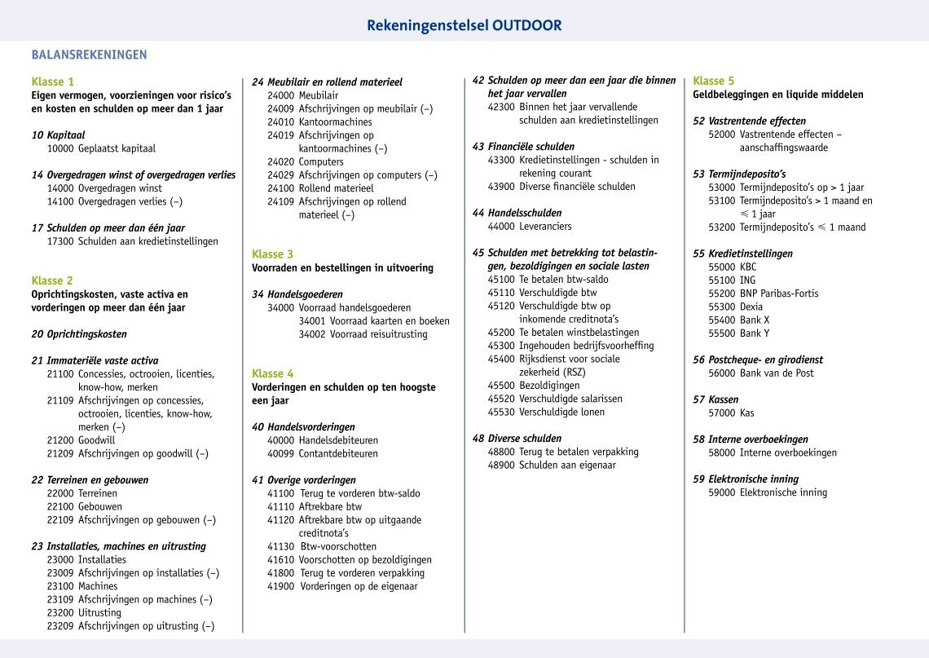
VERPLICHT REKENING-STELSEL
Pro Mandato
2021

Slide 80
PROEF & SALDI-BALANS
1 Eigen vermogen
17 Lange termijn schulden
2 Vaste activa
3 Voorraden
40 Handelsvorderingen
41 Overige vorderingen
42-48 KT Schulden
490 Overlopende rek. activa
492 Overlopende rek. passiva
5 Liquide middelen
6 kosten
7 Opbrengsten

Slide 81
Korte Herhaling:
PROEF & SALDI-BALANS
Balans
1 Eigen vermogen
17 Lange termijn schulden
2 Vaste activa
3 Voorraden
40 Handelsvorderingen
41 Overige vorderingen
42-48 KT Schulden
490 Overlopende rek. activa
492 Overlopende rek. passiva
Resultatenrekening
5 Liquide middelen
6 kosten
7 Opbrengsten

Slide 82
Indeling MAR vs. JAARREKENING
Activa | Passiva |  | Kosten | Opbrengsten
2. Vaste activa | 10. Eigen vermogen |  | Aankopen Diensten Personeel Afschr. Voorz. Overige Fin. kosten Uitz. kosten Belastingen | Bedrijfs-opbrengsten Financiële opbrengsten Uitzonderlijke Opbrengsten Resultaats-bestemming
 | 16. Voorzieningen
28. Fin.Vaste activa | 17. Schulden op meer dan 1 jaar
3. Voorraden | 42-48 Schulden op <1j.
40-41 Vorderingen
5. Liquide middelen
490. Overl.rek. act. | 492. Overl.rek. pass.

Slide 83

DE WERKING VAN DE
BOEKHOUDING
Pro Mandato
2021

Slide 84
Werking van de rekeningen
4 mogelijke inputs:
Inkomende facturen
Uitgaande facturen
Bankuittreksels/kasboek
Diverse operaties

Slide 85
Documentenflow
DIVERSE OPERATIE
WAT IS HET
BASIS-DOCUMENT?
FINANCIEEL
UITTREKSEL
INKOMENDE
FACTUUR/KN
UITGAANDE FACTUUR/KN

Slide 86
Documentenflow
Algemene rekening: Opbr.
Alg. Rek. verk.activa
Vertrek: Automatische
Registratie op nr uitg.ft
Verkoop
Journaal
Kopij
verk.ft
VF
Klantenrek.
Vertrek of bestemming?
UITGAANDE FACTUUR
WAT IS HET
BASIS-DOCUMENT?

Slide 87
Documentenflow
Aan mevr. K Clijsters
S. Appelmansstraat 24
Lummen
BVBA SPORTSHOE
FACTUUR
Algemene rekening: Opbr.
1 x sloefkes 125
2 x kousen 250
1 x shoes 625
____
1000
BTW 21% 210
____
1210
Alg. Rek. verk.activa
Vertrek: Automatische
Registratie op nr uitg.ft
Verkoop
Journaal
Kopij
verk.ft
VF
Klantenrek.
Vertrek of bestemming?
UITGAANDE FACTUUR
WAT IS HET
BASIS-DOCUMENT?

Slide 88
Documentenflow
BVBA SPORTSHOE
FACTUUR
Aan Mevr. K.Clijsters
S. Appelmansstraat 24
Lummen
Algemene rekening: Opbr.
1 x sloefkes 125
2 x kousen 250
1 x shoes 625
____
1000
BTW 21% 210
____
1210
Alg. Rek. verk.activa
Vertrek: Automatische
Registratie op nr uitg.ft
Verkoop
Journaal
VF
Klantenrek.
Act. Balans Pas.
Debet R.R. Credit

Slide 89
Documentenflow
BVBA SPORTSHOE
FACTUUR
Aan Mevr. K. Clijsters
S. Appelmansstraat 24
Lummen
Algemene rekening: Opbr.
1 x sloefkes 125
2 x kousen 250
1 x shoes 625
____
1000
BTW 21% 210
____
1210
Alg. Rek. verk.activa
Vertrek: Automatische
Registratie op nr uitg.ft
Verkoop
Journaal
VF
Klantenrek.
Act. Balans Pas.
Handelsvordering 1210
Te Bet.BTW 210
Debet R.R. Credit
Verkopen 1000

Slide 90
Documentenflow
BVBA SPORTSHOE
FACTUUR
Aan Mevr. K. Clijsters
S. Appelmansstraat 24
Lummen
Algemene rekening: Opbr.
1 x sloefkes 125
2 x kousen 250
1 x shoes 625
____
1000
BTW 21% 210
____
1210
Alg. Rek. verk.activa
Vertrek: Automatische
Registratie op nr uitg.ft
Verkoop
Journaal
VF
Klantenrek.
Act. Balans Pas.
Handelsvordering 1210
Te Bet.BTW 210
Debet R.R. Credit
Verkopen 1000

Slide 91
Documentenflow
Algemene rekening: kosten
Alg. Rek. investering
Vertrek: Automatische
Registratie op nr ink.ft.
Aankoop
Journaal
Kopij
ink.ft
AF
Leverancier
Vertrek of bestemming?
INKOMENDE FACTUUR
WAT IS HET
BASIS-DOCUMENT?

Slide 92
Documentenflow
Aan BVBA Sportshoe
Kerkstraat
Antwerpen
ZADIDAZ GMBH
FACTUUR
Algemene rekening: kosten
100 sloefkes
prod. 2356 1250
200 Kousen
prod. 6598 3500
200 sportshoes
prod. 4758 5250
____
10.000
Alg. Rek. investering
Vertrek: Automatische
Registratie op nr ink.ft.
Aankoop
Journaal
Kopij
ink.ft
AF
Leverancier
Vertrek of bestemming?
INKOMENDE FACTUUR
WAT IS HET
BASIS-DOCUMENT?

Slide 93
Documentenflow
ZADIDAZ GMBH
FACTUUR
Aan BVBA Sportshoe
Kerkstraat
Antwerpen
Algemene rekening: kosten
100 sloefkes
prod. 2356 1250
200 Kousen
prod. 6598 3500
200 sportshoes
prod. 4758 5250
____
10.000
Alg. Rek. investering
Vertrek: Automatische
Registratie op nr ink.ft
Aankoop
Journaal
VF
Leverancier.
Act. Balans Pas.
Debet R.R. Credit

Slide 94
Documentenflow
ZADIDAZ GMBH
FACTUUR
Aan BVBA Sportshoe
Kerkstraat
Antwerpen
Algemene rekening: kosten
100 sloefkes
prod. 2356 1250
200 Kousen
prod. 6598 3500
200 sportshoes
prod. 4758 5250
____
10.000
Alg. Rek. investering
Vertrek: Automatische
Registratie op nr ink.ft
Aankoop
Journaal
VF
Leverancier.
Act. Balans Pas.
Leveranciers 10.000
Debet R.R. Credit
Aankopen handelsgoederen 10.000

Slide 95
Documentenflow
Algemene rekeningen
Klantenrekeningen
Leveranciersrekeningen
Overzicht of
Detail?
Overzicht of
Detail?
Overzicht of
Detail?
BVBA Sportshoe
Openstaande lev
Adidas 5689
Advocaat 1000
Electra 300
Gaz 568
Lionshoe 5649
Puma 12563
Zadidaz 45686
Lijst openst.
lev.
Historiek
Per
leveran-
cier

Slide 96
Documentenflow
Algemene rekeningen
Klantenrekeningen
Leveranciersrekeningen
Overzicht of
Detail?
Overzicht of
Detail?
Overzicht of
Detail?
BVBA Sportshoe
Openstaande lev
Adidas 5689
Advocaat 1000
Electra 300
Gaz 568
Lionshoe 5649
Puma 12563
Zadidaz 45686
Historiek
Per
leveran-
cier

Slide 97
Documentenflow
Algemene rekeningen
Klantenrekeningen
Leveranciersrekeningen
Overzicht of
Detail?
Overzicht of
Detail?
Overzicht of
Detail?
BVBA Sportshoe
Openstaande lev
Adidas 5689
Advocaat 1000
Electra 300
Gaz 568
Lionshoe 5649
Puma 12563
Zadidaz 45686
BVBA Sportshoe
LEV ZADIDAZ
ft 121 4/2/4 10000
ft 126 2/3/4 5000
ft 135 4/4/4 15000
bbl 29 15/4/04 -10000
bbl 32 18/4/04 -5000
SALDO 5000
Historiek
Per
leveran-
cier

Slide 98
Documentenflow
Diversen Journaal
Algemene rekening
Lev.rekening
Vertrek: Automatische
Registratie op nr diverse op.
Diversen
Journaal
verklaring
DO
Klantenrek.
Vertrek of bestemming?
DIVERSE OPERATIE
WAT IS HET
BASIS-DOCUMENT?

Slide 99
Documentenflow
Diversen Journaal
Algemene rekening
Div 213 - 30/06/04
Lev.rekening
20000 Immat.v.a. 50000
61300 Marketing
Consult -50000
DO
Klantenrek.
Vertrek of bestemming?
DIVERSE OPERATIE
WAT IS HET
BASIS-DOCUMENT?

Slide 100
Documentenflow
Diversen Journaal
Algemene rekening
Div 213 - 30/06/04
20000 Immat.v.a. 50000
Lev.rekening
20000 Immat.v.a. 50000
61300 Marketing
Consult -50000
DO
61300 Marketing
Consult 50000
Klantenrek.
Vertrek of bestemming?
DIVERSE OPERATIE
Act. Balans Pas.
Debet R.R. Credit

Slide 101
Documentenflow
Diversen Journaal
Algemene rekening
Div 213 - 30/06/04
Lev.rekening
20000 Immat.v.a. 50000
61300 Marketing
Consult -50000
DO
Klantenrek.
Vertrek of bestemming?
DIVERSE OPERATIE
Act. Balans Pas.
20000 Immat.v.a. 50000
Debet R.R. Credit
61300 Marketing
Consult 50000

Slide 102
Documentenflow
Diversen Journaal
Algemene rekening
Div 214 - 30/06/04
Lev.rekening
63000 Afschrijving
Goodwill 10000
DO
Klantenrek.
Vertrek of bestemming?
20000 Immat.v.a. -10000
DIVERSE OPERATIE

Slide 103
Documentenflow
Diversen Journaal
Algemene rekening
Div 214 - 30/06/04
Lev.rekening
63000 Afschrijving
Goodwill 10000
63000 Afschrijving
Goodwill 10000
DO
Klantenrek.
Vertrek of bestemming?
20000 Immat.v.a. -10000
20000 Immat.v.a. -10000
DIVERSE OPERATIE
Act. Balans Pas.
Debet R.R. Credit

Slide 104
Documentenflow
Algemene rekening
Lev.rekening
Vertrek: Automatische
Registratie op nr bankuittr.
Financieel
Journaal
Bank-
rek.
uittr.g
BB
Klantenrek.
Vertrek of bestemming?
BANKUITTREKSEL
WAT IS HET
BASIS-DOCUMENT?

Slide 105
Documentenflow
Financieel Journaal
Algemene rekening
Lev.rekening
Financieel
Journaal
Bankuittreksel
BB
Klantenrek.
Vertrek of bestemming?
BANKUITTREKSEL
BNP - 15 04 2004 - uittr 44
Vorig saldo: 24.536,55
Ontvangst v.K.Clijsters + 1.210,00
WAT IS HET
BASIS-DOCUMENT?
Betaling aan 453-56897-35 -5.000,00
Nieuw saldo: 20.746,55

Slide 106
Documentenflow
Financieel Journaal
Algemene rekening
Lev.rekening
BB
Klantenrek.
Vertrek of bestemming?
BANKUITTREKSEL
BBL - 15 04 2004 - uittr 44
BBL
Vorig saldo: 24.536,55
Vorig saldo: 24.536,55
Ontvangst v.K.Clijsters + 1.210,00
Bet.aan 453-56897-35 -5.000,00
uittr. 44
Betaling aan 453-56897-35 -5.000,00
Nieuw saldo: 20.746,55
20.746,55
Nieuw saldo?
Ontvangst v.K.Clijsters 1.210,00
nog te boeken: -5000
nog te boeken: -3800
ok uittreksel geboekt

Slide 107
Documentenflow
Financieel Journaal
Algemene rekening
Lev.rekening
BB
Klantenrek.
Vertrek of bestemming?
BANKUITTREKSEL
BBL - 15 04 2004 - uittr 44
BBL
Vorig saldo: 24.536,55
Vorig saldo: 24.536,55
Ontvangst v.K.Clijsters + 1.210,00
uittr. 44
Betaling aan 453-56897-35 -5.000,00
uittr. 44
Vorig saldo: 24.536,55
Nieuw saldo: 20.746,55
Ontvangst v.K.Clijsters 1.210,00
Bet.aan 453-56897-35 -5.000,00
Nieuw saldo: 20.746,55

Slide 108
Documentenflow
Financieel Journaal
Algemene rekening
BBL
uittr. 44
Vorig saldo: 24.536,55
Lev.rekening
Ontvangst v.K.Clijsters 1.210,00
Afname handelsvordering -1.210,00
Stijging van de BBL-rek. +1.210,00
BB
Bet.aan 453-56897-35 -5.000,00
Daling BBL-rek. -5.000,00
Klantenrek.
Daling leveranciersschuld -5.000,00
Vertrek of bestemming?
Nieuw saldo: 20.746,55
BANKUITTREKSEL
Act. Balans Pas.
Debet R.R. Credit

Slide 109
BOEKING VAN AANKOPEN
Aankoopfacturen
Subgrootboek
Aankoop-
journaal
Lev. Puma
Lev. Janssens
Lev. Peeters
Historiek
aankopen
diensten
Lev. Zadidaz
AF
Inves-
teringen
Lev. Belgacom
Historiek
aankopen
goederen
Algemene rekeningen
(grootboek)

Slide 110
Documentenflow
Bankverrichtingen
Bank-journaal
Andere vorderingen en schulden
B
Centralisatie 550000
Ontvangsten
Betalingen
Inboeking op 41/42/43/45/48
Algemene rekeningen
Klantenrekeningen
Leveranciersrekeningen
Verkoop-journaal
VF
VF
VF
Aankoop-journaal
AF
AF
Centralisatie 400000
Centralisatie 440000
Proef- en saldi balans
Historiek
Per
Rekening
(grootbk)
Lijst openst.
klanten
Historiek
Per
klant
Lijst openst.
lev.
Historiek
Per
leveran-
cier

Slide 111
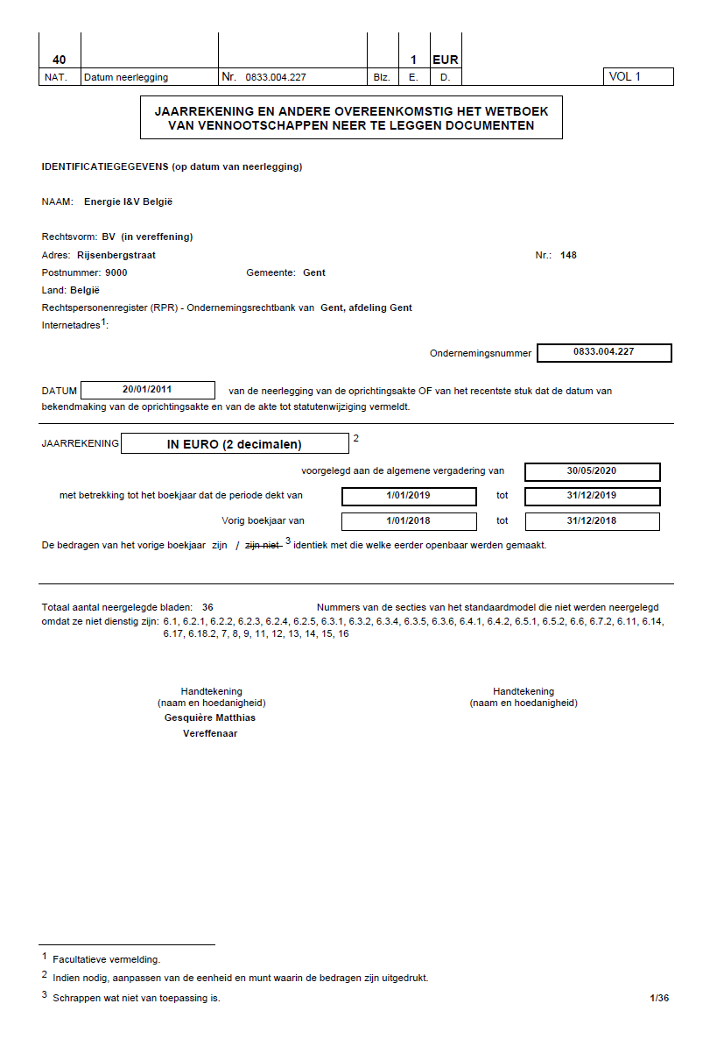
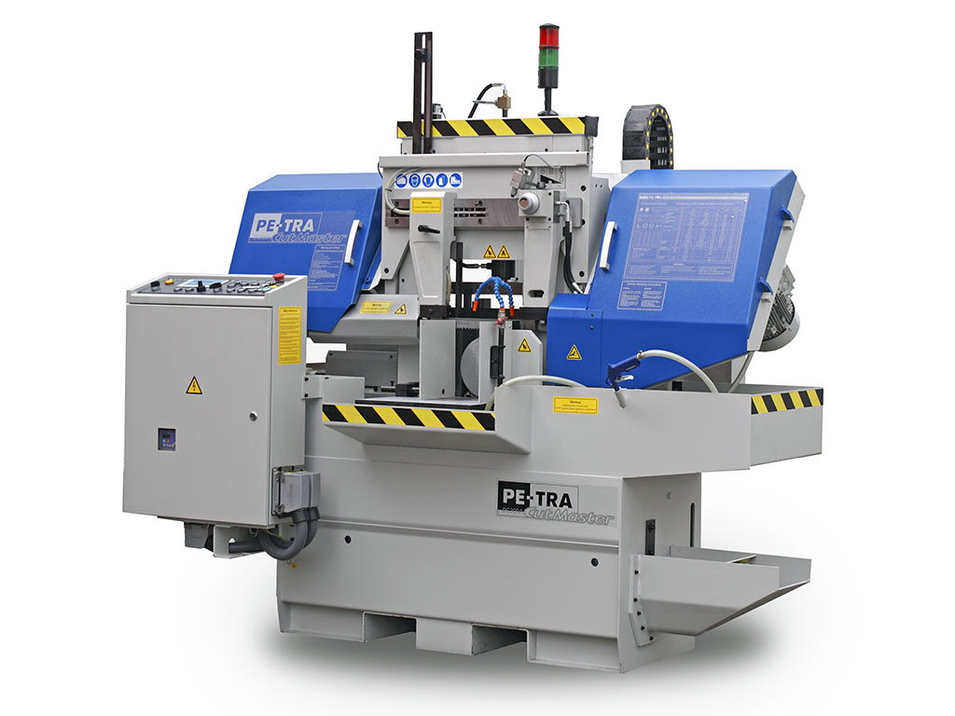
Documentenflow
Bankverrichtingen
Bank-journaal
Andere vorderingen en schulden
B
Centralisatie 550000
Ontvangsten
Betalingen
Inboeking op 41/42/43/45/48
Algemene rekeningen
Klantenrekeningen
Leveranciersrekeningen
Verkoop-journaal
VF
VF
VF
Aankoop-journaal
AF
AF
Centralisatie 400000
Centralisatie 440000
Proef- en saldi balans
Historiek
Per
Rekening
(grootbk)
Lijst openst.
klanten
Historiek
Per
klant
Lijst openst.
lev.
Historiek
Per
leveran-
cier
Diverse Operaties
Afschrijvingen
Jaar-
Rekening
Nat.B.B.
Afschrijvingstabel
Diversen Journaal
Voorraad-wijziging
Afsluitingsbewerkingen
Contracten
Personeel
Vonnissen
Belastingen
…
Voorzieningen
Correcties
Te ontv.ft.
Te verz. ft.
Waardevermind.
Compensaties
Verlopen Intresten
Resultaatsbestemming
Toelichting
Inventaris
lijst
Magazijn
Eindbalans n-1
DO

Slide 112

VERIFICATIE

Slide 113
Verificatie
Bankverrichtingen
Bank-journaal
Andere vorderingen en schulden
B
Centralisatie 550000
Ontvangsten
Betalingen
Inboeking op 41/42/43/45/48
Algemene rekeningen
Klantenrekeningen
Leveranciersrekeningen
Verkoop-journaal
VF
VF
VF
Aankoop-journaal
AF
AF
Centralisatie 400000
Centralisatie 440000
Proef- en saldi balans
Historiek
Per
Rekening
(grootbk)
Lijst openst.
klanten
Historiek
Per
klant
Lijst openst.
lev.
Historiek
Per
leveran-
cier
Diverse Operaties
Afschrijvingen
Jaar-
Rekening
Nat.B.B.
Afschrijvingstabel
Diversen Journaal
Voorraad-wijziging
Afsluitingsbewerkingen
Contracten
Personeel
Vonnissen
Belastingen
…
Voorzieningen
Correcties
Te ontv.ft.
Te verz. ft.
Waardevermind.
Compensaties
Verlopen Intresten
Resultaatsbestemming
Toelichting
Inventaris
lijst
Magazijn
Eindbalans n-1
DO

Slide 114
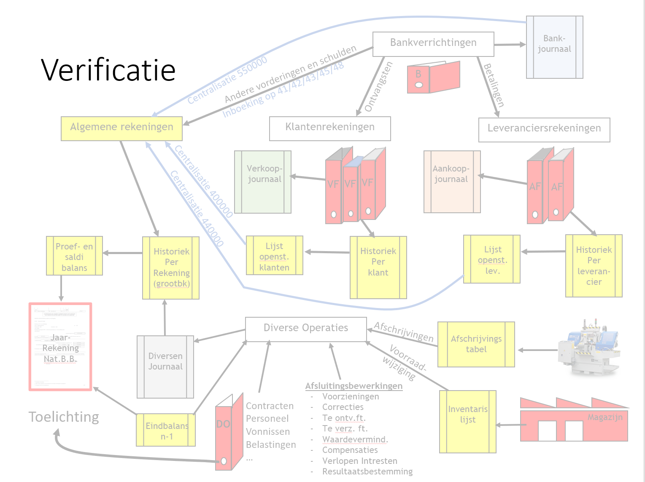
Bankverrichtingen
Andere vorderingen en schulden
B
Inboeking op 41/42/43/45/48
Betalingen
Algemene rekeningen
Wie werd nog betaald?
Leveranciersrekeningen
Soms rechtstreeks van bank naar kosten?
Evolutie R/C
Historiek
Per
Rekening
(grootbk)
Bvb. bankkosten
Betaling huur
Kleine uitgaven…
Historiek
Per
leveran-
cier

Slide 115
Bankverrichtingen
Quid
Intrabank-verrichtingen?
Andere vorderingen en schulden
B
Inboeking op 41/42/43/45/48
Betalingen
Algemene rekeningen
Leveranciersrekeningen
Historiek
Per
Rekening
(grootbk)
Historiek
Per
leveran-
cier

Slide 116
Bankverrichtingen
Quid
Intrabank-verrichtingen?
Andere vorderingen en schulden
B
Inboeking op 41/42/43/45/48
Algemene rekeningen
D
KBC
Cr
D
ING
Cr
10.000
10.000
10.000
10.000
10.000
19/01/21
550001 KBC Bank
-10.000
storting naar ING
22/01/21
550002 ING Bank
+10.000
storting van KBC

Slide 117
Bankverrichtingen
Quid
Intrabank-verrichtingen?
Andere vorderingen en schulden
B
Inboeking op 41/42/43/45/48
Algemene rekeningen
TRANSFERT
D
KBC
Cr
D
ING
Cr
D
580000
Cr
10.000
10.000
10.000
10.000
Σ = 0
19/01/21<
550001 KBC Bank
-10.000
storting naar ING
22/01/21
550002 ING Bank
+10.000
storting van KBC
Transfert rekening moet nul zijn, of kort nadien nul worden
Oude saldi zijn opnames van bank die niet zijn toegewezen
In principe enkel bankverrichtingen, geen aanzuivering via diversen

Slide 118
Verificatie
Bankverrichtingen
Bank-journaal
Andere vorderingen en schulden
B
Centralisatie 550000
Ontvangsten
Betalingen
Inboeking op 41/42/43/45/48
Algemene rekeningen
Klantenrekeningen
Leveranciersrekeningen
Verkoop-journaal
VF
VF
VF
Aankoop-journaal
AF
AF
AF
Centralisatie 400000
AF
Centralisatie 440000
Bedrijfsmatig?
Aflijning boekjaar?
Proef- en saldi balans
Historiek
Per
Rekening
(grootbk)
Lijst openst.
klanten
Historiek
Per
klant
Lijst openst.
lev.
Historiek
Per
leveran-
cier
Diverse Operaties
Afschrijvingen
Jaar-
Rekening
Nat.B.B.
Afschrijvingstabel
Diversen Journaal
Voorraad-wijziging
Afsluitingsbewerkingen
Contracten
Personeel
Vonnissen
Belastingen
…
Voorzieningen
Correcties
Te ontv.ft.
Te verz. ft.
Waardevermind.
Compensaties
Verlopen Intresten
Resultaatsbestemming
Toelichting
Inventaris
lijst
Magazijn
Eindbalans n-1
DO

Slide 119
Verificatie
Bankverrichtingen
Bank-journaal
Andere vorderingen en schulden
B
Centralisatie 550000
Ontvangsten
Betalingen
Inboeking op 41/42/43/45/48
Algemene rekeningen
Klantenrekeningen
Leveranciersrekeningen
Verkoop-journaal
VF
VF
VF
Aankoop-journaal
AF
AF
Centralisatie 400000
AF
AF
Centralisatie 440000
Proef- en saldi balans
Lijst openst.
klanten
Lijst openst.
lev.
Historiek
Per
leveran-
cier
Historiek
Per
Rekening
(grootbk)
Historiek
Per
klant
Historiek
Per
leveran-
cier
Compensaties?
(bet. met D.O. ipv. bank)
Diverse Operaties
Afschrijvingen
Jaar-
Rekening
Nat.B.B.
Afschrijvingstabel
Diversen Journaal
Voorraad-wijziging
Afsluitingsbewerkingen
Contracten
Personeel
Vonnissen
Belastingen
…
Voorzieningen
Correcties
Te ontv.ft.
Te verz. ft.
Waardevermind.
Compensaties
Verlopen Intresten
Resultaatsbestemming
Toelichting
Inventaris
lijst
Magazijn
Eindbalans n-1
DO

Slide 120
Verificatie
Bankverrichtingen
Bank-journaal
Andere vorderingen en schulden
B
Centralisatie 550000
Ontvangsten
Betalingen
Inboeking op 41/42/43/45/48
Algemene rekeningen
Klantenrekeningen
Leveranciersrekeningen
Verkoop-journaal
VF
VF
VF
Aankoop-journaal
AF
AF
Centralisatie 400000
AF
AF
Centralisatie 440000
Proef- en saldi balans
Lijst openst.
klanten
Lijst openst.
lev.
Historiek
Per
leveran-
cier
Historiek
Per
Rekening
(grootbk)
Historiek
Per
klant
Lijst openst.
lev.
Historiek
Per
leveran-
cier
Overeenstemming met aang. schuldvord.
Diverse Operaties
Afschrijvingen
Jaar-
Rekening
Nat.B.B.
Afschrijvingstabel
Diversen Journaal
Voorraad-wijziging
Afsluitingsbewerkingen
Contracten
Personeel
Vonnissen
Belastingen
…
Voorzieningen
Correcties
Te ontv.ft.
Te verz. ft.
Waardevermind.
Compensaties
Verlopen Intresten
Resultaatsbestemming
Toelichting
Inventaris
lijst
Magazijn
Eindbalans n-1
DO

Slide 121
Verificatie
Bankverrichtingen
Bank-journaal
Andere vorderingen en schulden
B
Centralisatie 550000
Ontvangsten
Betalingen
Inboeking op 41/42/43/45/48
Algemene rekeningen
Klantenrekeningen
Leveranciersrekeningen
Laatste verwerkingen
Verkoop-journaal
Aankoop-journaal
VF
VF
VF
Aankoop-journaal
AF
AF
Centralisatie 400000
AF
AF
Centralisatie 440000
Proef- en saldi balans
Lijst openst.
klanten
Lijst openst.
lev.
Historiek
Per
leveran-
cier
Historiek
Per
Rekening
(grootbk)
Historiek
Per
klant
Lijst openst.
lev.
Historiek
Per
leveran-
cier
Overeenstemming met aang. schuldvord.
Diverse Operaties
Afschrijvingen
Jaar-
Rekening
Nat.B.B.
Afschrijvingstabel
Diversen Journaal
Voorraad-wijziging
Afsluitingsbewerkingen
Contracten
Personeel
Vonnissen
Belastingen
…
Voorzieningen
Correcties
Te ontv.ft.
Te verz. ft.
Waardevermind.
Compensaties
Verlopen Intresten
Resultaatsbestemming
Toelichting
Inventaris
lijst
Magazijn
Eindbalans n-1
DO

Slide 122

VORDERINGEN
Pro Mandato
2021

Slide 123
Verificatie
Bankverrichtingen
Bank-journaal
Andere vorderingen en schulden
B
Centralisatie 550000
Ontvangsten
Betalingen
Inboeking op 41/42/43/45/48
Algemene rekeningen
Klantenrekeningen
Leveranciersrekeningen
Verkoop-journaal
Verkoop-journaal
VF
Aankoop-journaal
VF
VF
VF
Aflijning boekjaar?
VF
VF
AF
AF
Centralisatie 400000
Laatste verrichting?
Centralisatie 440000
Proef- en saldi balans
Historiek
Per
Rekening
(grootbk)
Lijst openst.
klanten
Historiek
Per
klant
Lijst openst.
lev.
Historiek
Per
leveran-
cier
Historiek
Per
klant
Compensaties?
creditnota’s
Ouderdom saldi?
Diverse Operaties
Getrouw beeld jaarrek?
Jaar-
Rekening
Nat.B.B.
Afschrijvingen
Afschrijvingstabel
Diversen Journaal
Voorraad-wijziging
Afsluitingsbewerkingen
Contracten
Personeel
Vonnissen
Belastingen
…
Voorzieningen
Correcties
Te ontv.ft.
Te verz. ft.
Waardevermind.
Compensaties
Verlopen Intresten
Resultaatsbestemming
Toelichting
Inventaris
lijst
Magazijn
Eindbalans n-1
DO

Slide 124
Verificatie
Bankverrichtingen
Bank-journaal
Andere vorderingen en schulden
B
Centralisatie 550000
Ontvangsten
Betalingen
Inboeking op 41/42/43/45/48
Algemene rekeningen
Klantenrekeningen
Leveranciersrekeningen
Verkoop-journaal
VF
VF
VF
Aankoop-journaal
AF
AF
Centralisatie 400000
Centralisatie 440000
Proef- en saldi balans
Historiek
Per
Rekening
(grootbk)
Lijst openst.
klanten
Historiek
Per
klant
Lijst openst.
lev.
Historiek
Per
leveran-
cier
Diverse Operaties
Afschrijvingen
Jaar-
Rekening
Nat.B.B.
Afschrijvingstabel
Afschrijvingstabel
Diversen Journaal
Volledigheid activa?
Voorraad-wijziging
Afsluitingsbewerkingen
Herkomst?
Contracten
Personeel
Vonnissen
Belastingen
…
Voorzieningen
Correcties
Te ontv.ft.
Te verz. ft.
Waardevermind.
Compensaties
Verlopen Intresten
Resultaatsbestemming
Bvb. aangekocht intercy?
Waardering?
Toelichting
Inventaris
lijst
Magazijn
Eindbalans n-1
DO

Slide 125
Verificatie
Bankverrichtingen
Bank-journaal
Andere vorderingen en schulden
B
Centralisatie 550000
Ontvangsten
Betalingen
Inboeking op 41/42/43/45/48
Algemene rekeningen
Klantenrekeningen
Leveranciersrekeningen
Verkoop-journaal
VF
VF
VF
Aankoop-journaal
AF
AF
Centralisatie 400000
Centralisatie 440000
Proef- en saldi balans
Historiek
Per
Rekening
(grootbk)
Lijst openst.
klanten
Historiek
Per
klant
Lijst openst.
lev.
Historiek
Per
leveran-
cier
Diverse Operaties
Afschrijvingen
Jaar-
Rekening
Nat.B.B.
Afschrijvingstabel
Diversen Journaal
Voorraad-wijziging
Afsluitingsbewerkingen
Contracten
Personeel
Vonnissen
Belastingen
…
Voorzieningen
Correcties
Te ontv.ft.
Te verz. ft.
Waardevermind.
Compensaties
Verlopen Intresten
Resultaatsbestemming
Inventaris
lijst
Toelichting
Inventaris
lijst
Magazijn
Eindbalans n-1
DO
Magazijn

Slide 126
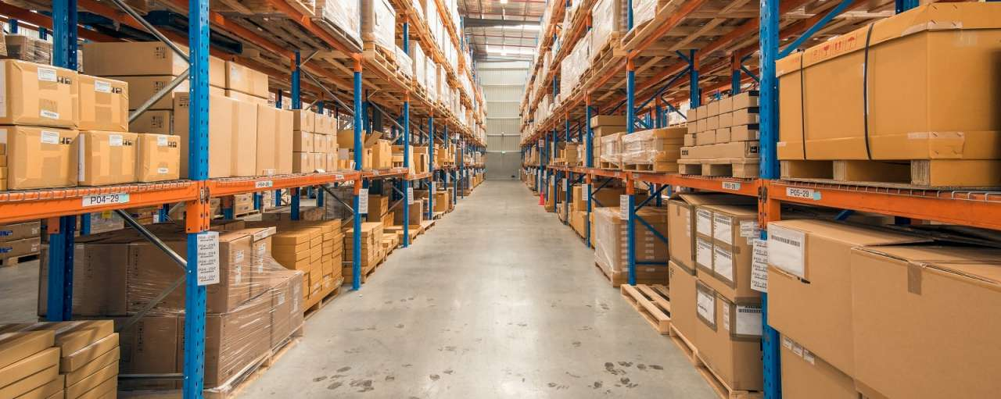
VOORRADEN
Pro Mandato
2021

Slide 127
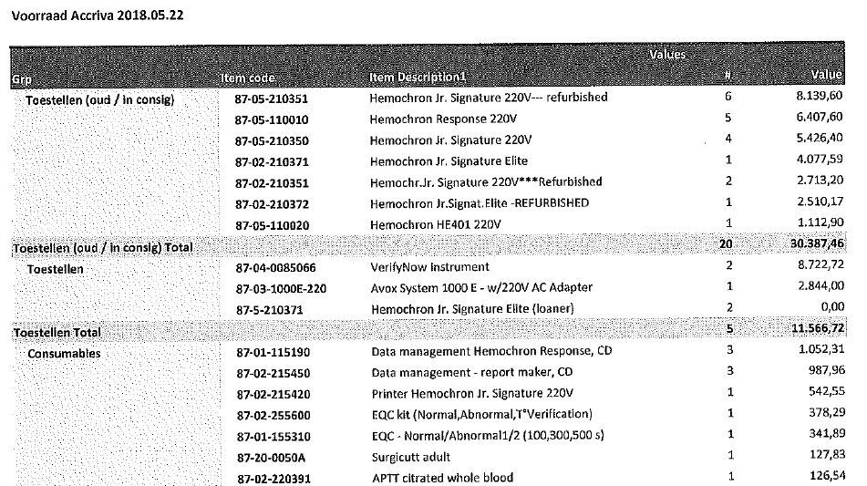
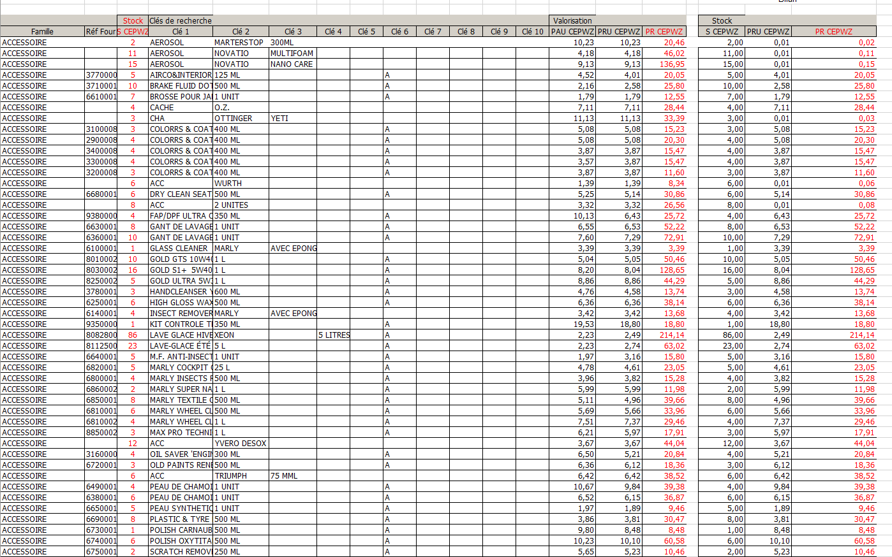
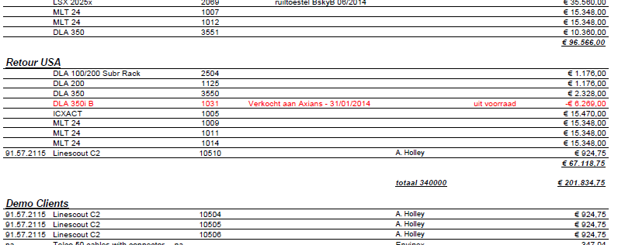
BOEK
Prod.nr
Product
Aantal
EP
Waarde
100
x
12,24
=
1.224,00
Magazijn
AF
AF
Grootboekrek. 340000
=
Σ

Slide 128
Resultatenrekening
VOORRAAD
700000
600000
Verkopen
Aankopen
Jan
500
100
10.000
400
1500
BOEK
500
Feb
500
Waarde
300
700
Mrt
50
15.000
500
=
200
1500
500
Beginbalans
500
500
15.000
300
700
50
500
200
1500
500
20.000
1000
Grootboekrek. 340000
=
Σ
300
Dec
150
100
2000
10.000
1100
31/12/20
Stock: 30.000
31/12/19
Stock: 70.000
Magazijn
31/12/19
Stock: 70.000
90.000
75.000
Inventaris
lijst
FYSIEKE TELLING (EN WAARDERING)
????
Bruto-marge: 15.000
Voorraadwijziging: -40.000
Brutomarge: -25.000

Slide 129
VOORRAAD
700000
600000
Verkopen
Aankopen
1500
500
20.000
1000
Grootboekrek. 340000
=
300
340000
70.000
Dec
150
100
2000
10.000
1100
31/12/20
Stock: 30.000
31/12/20
Stock: 30.000
Magazijn
31/12/19
Stock: 70.000
90.000
75.000
70.000
Bruto-marge: 15.000
Voorr.wijz.
Voorr.wijz.
-
40.000
40.000
40.000
Brutomarge: -25.000
RESULTATENREKENING
Debet
Credit
BALANS
Debet
Credit
Voorraad handelsg.
609000

Slide 130
VOORRAAD
700000
600000
Verkopen
Aankopen
1500
500
20.000
1000
VF
VF
AF
AF
VF
???
300
Dec
150
100
2000
10.000
1100
31/12/20
Stock: 30.000
Magazijn
31/12/19
Stock: 70.000
90.000
75.000
20%
70.000
=
20%
????
Bruto-marge: 15.000
Voorr.wijz.
Voorr.wijz.
-
40.000
40.000
40.000
Brutomarge: -25.000
2018
2019
2020
Verkopen
Aankopen
Voorr.wijz.

Slide 131
VOORRAAD
700000
600000
Verkopen
Aankopen
1500
500
20.000
1000
300
Dec
150
100
2000
10.000
1100
31/12/20
Stock: 30.000
31/12/20
Stock: 30.000
Magazijn
31/12/19
Stock: 70.000
90.000
75.000
70.000
Bruto-marge: 15.000
Voorr.wijz.
Voorr.wijz.
-
40.000
40.000
40.000
Brutomarge: -25.000
30.000
x 365
= 95 dagen
2018
2019
2020
75.000+40.000
Verkopen
90.000
Aankopen
Verbruik in één jaar
-75.000
-40.000
-22%
-27%
Voorr.wijz.
Marge op aank.
Marge op verk.
Bruto-marge
-25.000

Slide 132
VOORRAAD
700000
600000
Verkopen
Aankopen
1500
500
20.000
1000
VF
VF
AF
AF
VF
300
Dec
150
100
2000
10.000
1100
31/12/20
Stock: 30.000
31/12/20
Stock: 30.000
Magazijn
31/12/19
Stock: 70.000
90.000
75.000
20%
70.000
=
20%
Bruto-marge: 15.000
Voorr.wijz.
Voorr.wijz.
-
40.000
40.000
40.000
Brutomarge: -25.000
70.000
x 365
95 dagen
2018
2019
2020
125.000-25.000
= 255 dagen
Verkopen
150.000
90.000
Aankopen
-125.000
-75.000
-22%
-27%
+25.000
-40.000
50%
33,3%
Voorr.wijz.
Marge op aank.
Marge op verk.
Bruto-marge
50.000
-25.000

Slide 133
VOORRAAD
700000
600000
Verkopen
Aankopen
1500
500
20.000
1000
300
Dec
150
100
2000
10.000
1100
31/12/20
Stock: 30.000
Magazijn
31/12/19
Stock: 70.000
90.000
75.000
70.000
Bruto-marge: 15.000
Voorr.wijz.
Voorr.wijz.
-
40.000
Brutomarge: -25.000
95 dagen
45.000
x 365
255 dagen
2018
2019
2020
130.000+10.000
= 117 dagen
Verkopen
165.000
150.000
90.000
-22%
-27%
Aankopen
-130.000
-125.000
-75.000
50,0%
33,3%
Voorr.wijz.
+25.000
-40.000
17,8%
15,1%
-10.000
Marge op aank.
Marge op verk.
Bruto-marge
25.000
50.000
-25.000
Stock
45.000
70.000
30.000

Slide 134
VOORRAAD
700000
600000
Verkopen
Aankopen
1500
500
20.000
1000
300
Dec
150
100
2000
10.000
1100
31/12/20
Stock: 30.000
Magazijn
31/12/19
Stock: 70.000
90.000
75.000
70.000
Bruto-marge: 15.000
Voorr.wijz.
Voorr.wijz.
-
40.000
Brutomarge: -25.000
95 dagen
45.000
x 365
255 dagen
2018
2019
2020
130.000+10.000
= 117 dagen
Verkopen
165.000
150.000
90.000
-22%
-27%
Aankopen
-130.000
-125.000
-75.000
50,0%
33,3%
Voorr.wijz.
+25.000
-40.000
17,8%
15,1%
-10.000
Marge op aank.
Marge op verk.
Bruto-marge
25.000
50.000
-25.000
Stock
45.000
70.000
30.000

Slide 135
VOORRAAD
700000
600000
Verkopen
Aankopen
1500
500
20.000
1000
300
Dec
150
100
2000
10.000
1100
31/12/20
Stock: 30.000
Magazijn
31/12/19
Stock: 70.000
90.000
75.000
70.000
Bruto-marge: 15.000
Voorr.wijz.
Voorr.wijz.
-
40.000
Brutomarge: -25.000
95 dagen
45.000
x 365
255 dagen
2018
2019
2020
130.000+10.000
= 117 dagen
Verkopen
165.000
150.000
90.000
-22%
-27%
Aankopen
-130.000
-125.000
-75.000
50,0%
33,3%
Voorr.wijz.
-5.000
-40.000
17,8%
15,1%
-10.000
Marge op aank.
Marge op verk.
20.000
Bruto-marge
25.000
50.000
-25.000
Stock
45.000
30.000
70.000
30.000

Slide 136
VOORRAAD
700000
600000
Verkopen
Aankopen
1500
500
20.000
1000
300
Dec
150
100
2000
10.000
1100
31/12/20
Stock: 30.000
Magazijn
31/12/19
Stock: 70.000
90.000
75.000
70.000
Bruto-marge: 15.000
Voorr.wijz.
Voorr.wijz.
-
40.000
Brutomarge: -25.000
95 dagen
45.000
x 365
255 dagen
2018
2019
2020
130.000+10.000
= 117 dagen
Verkopen
165.000
150.000
90.000
-22%
-27%
Aankopen
-130.000
-125.000
-75.000
50,0%
33,3%
Voorr.wijz.
-40.000
17,8%
15,1%
-10.000
-5.000
0
Marge op aank.
Marge op verk.
Bruto-marge
25.000
20.000
-25.000
15.000
Stock
45.000
30.000
30.000

Slide 137
Waardencyclus
Opbrengsten
Verkopen
Uitg. factuur
Handelsvord.
²
Toename Overige vorderingen
Liquide middelen
kap.verh.
Cash flow
Afname Overige vorderingen
Toename overige schulden
Leningen
Andere CF-bestand-delen
Betaling van schulden
Daling van voorraden
Toename v. schulden
Stijging van voorraden
Kosten
Aankopen
Ink. factuur
Handelsschulden
Belastingen
Investering
Dividenden

Slide 138
Verbandscontroles
Ontdraging immat. bestanddelen?
Volledigheid facturatie?
Inbaarheid? Getrouw beeld JR
Opbrengsten
Verkopen
Uitg. factuur
Handelsvord.
Vostorting in specieën?
Normale
marges?
Toename Overige vorderingen
kap.verh.
Bedrijfsmatig?
Liquide middelen
Resultaat
Resultaat
Afname Overige vorderingen
Toename overige schulden
Wie is er nog
betaald? en hoe?
Redelijkheid met oog op terugbet?
Leningen
Betaling van schulden
AANGIFTEN
SCH.VORD.
Daling van voorraden
INVENTARIS
Toename v. schulden
Stijging van voorraden
Aanwezigheid?
Niet geboekte
schulden?
Kosten
Aankopen
Ink. factuur
Handelsschulden
Historieken
61-rekeningen
Alg. Kosten
Investering
AFSCHRIJVINGSTABEL
INVENTARIS VASTE ACTIVA
Kost of
investering?
Bedrijfsmatig?
Aanwezigheid?
Verkoop? Aan wie?
Aan welke prijs?
Normale prijs?

Slide 139
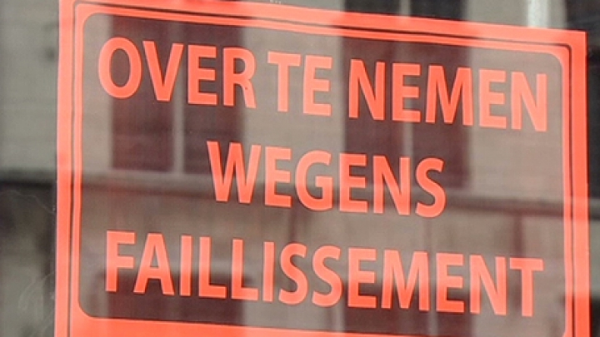
GENESE VAN EEN FAILLISSEMENT

Slide 140
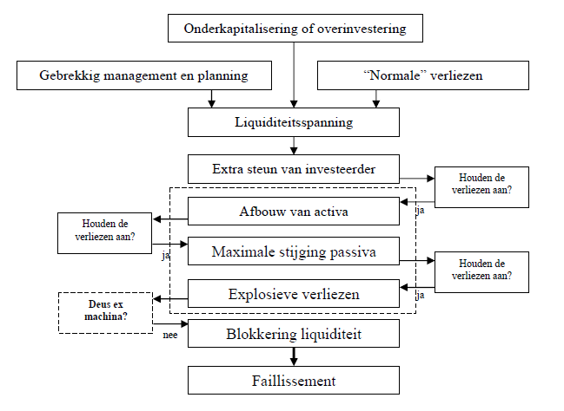

Slide 141
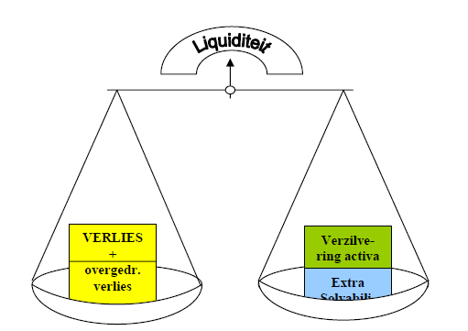
Eerste fase continuïteitsprobleem

Slide 142
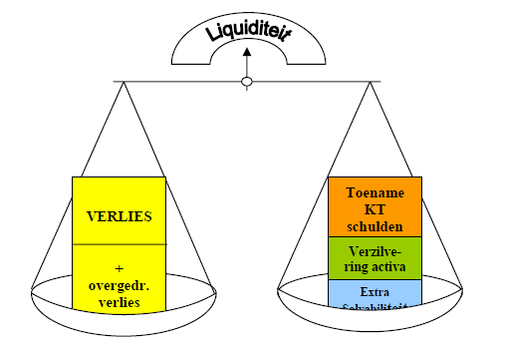
Tweede fase continuïteitsprobleem

Slide 143
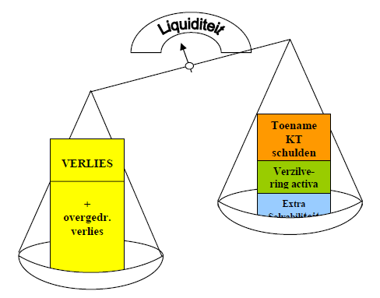
Derde fase

Slide 144
Discontinuïteit treedt op een bepaald punt onvermijdelijk in, en is dan nog nauwelijks te stoppen.

Slide 145
Discontinuïteit treedt op een bepaald punt onvermijdelijk in. Wanneer is moeilijk te voorspellen, maar eens het proces een bepaald punt bereikt, is het nog nauwelijks te stoppen.

Slide 146
De tekorten lijken aanvankelijk klein, en beheersbaar

Slide 147
Maar de tekorten accumuleren

Slide 148
Discontinuïteit treedt op een bepaald punt onvermijdelijk in,
en is dan nog nauwelijks te stoppen.

Slide 149
Dank u voor uw aandacht!

